Slide 1
Corporación Educativa Winston Churchill
6930
“¿Cómo elaborar una hortaliza en casa?”.
GRADO: 5TO.

Slide 2
EQUIPO 1
PROFESORES | ASIGNATURA
RAYMUNDO LUNA RAMÍREZ | Biología IV
FERNANDO OSEGUERA DIAZ | Inglés V
JONATHAN VÁZQUEZ MORALES KRISTOPHER GOROZTIETA GARCÍA | Inglés V Inglés V
ERIKA OLVERA DOMÍNGUEZ | Literatura Universal
VÍCTOR HUGO ESCALERA SALGADO | Coordinación del proyecto
Nota: El proyecto se realiza con alumnos de 5to año. Las tres asignaturas involucradas, se imparten en el grupo.

Slide 3
PROYECTO PLANEADO PARA EL CICLO ESCOLAR 2022-2023.
Fecha de planeación: 17 de agosto 2022
Fecha de ejecución: 26 de septiembre 2022

Slide 4
OBJETIVO GENERAL DEL PROYECTO
Desarrollar una hortaliza en el colegio, con el fin de reflexionar sobre su reproducción en casa.

Slide 5
Ecatepec, al ser una zona urbana, de clima templado a seco, depende necesariamente de los mercados, tianguis y supermercados locales para el suministro de alimentos.
Se ha observado que en la región en donde se encuentra la escuela, no existen talleres o iniciativas en cuanto a esta materia.
Se pretende que los alumnos puedan desarrollar un conocimiento teórico-práctico para que sean capaces de desarrollar su propio huerto escolar.
JUSTIFICACIÓN Y/O INTRODUCCIÓN

Slide 6
Literatura Universal
Objetivo: Que el alumno comprenda la problemática de algunos personajes de novela, haciendo una analogía acerca de la importancia de la autosustentabilidad para solucionar situaciones del propio abasto alimenticio, como recurso para una vida mejor y más digna.
OBJETIVOS POR ASIGNATURA

Slide 7
Inglés Objetivo: Que los alumnos fomenten la vida saludable mediante la concientización y difusión de técnicas de cultivo.
Biología Objetivo: Que los alumnos construyan un huerto, para autoconsumo.

Slide 8
Novela
Época
Cultura
Narrativa
Narrador
Personajes
Espacio
Tiempo
Lenguaje literario
¿Cómo elaborar un huerto familiar?
Literatura Universal
¿Cómo podemos desarrollar la autosuficiencia alimentaria?
Biología IV
Método
científico
Elementos narrativos
Inglés V
Planteamiento del problema
Metodología de cómo investigar
Elaboración de un huerto
Elaboración de hipótesis
Ideas principales
Ideas secundarias
Describir
Comparar
Organizar
Identificar
Identificación de las características de textos narrativos de difusión científica.
Organización de la información de forma secuencial en una línea de tiempo.

Slide 9
¿Te has preguntado acerca del proceso que le ocurre a los vegetales antes de llegar a tu mesa?
PREGUNTA PROBLEMATIZADORA

Slide 10
Biología
¿Qué le ocurre a un vegetal antes de llegar a tu casa? ¿Cómo podemos construir un huerto para ser autosuficientes?
Inglés
¿Qué pasos se deben seguir para realizar un huerto?
¿Cuáles son los requerimientos para tener un huerto en casa?
¿Cuáles son las ventajas de tener un huerto en casa?
PREGUNTAS GUÍA

Slide 11
Literatura Universal
¿Te has preguntado qué pasaría si un día te levantas y no hay ningún alimento en tu casa, cómo podrías resolver este problema sin dinero y con los recursos que tengas a tu alcance?
PREGUNTAS GUÍA

Slide 12
Documento estructura inicial de planeación.
Elaboración del proyecto

Slide 13
Documentación de actividades y evidencias de enseñanza - aprendizaje
Actividad interdisciplinaria para dar inicio o detonar el proyecto

Slide 14
a. Encuesta ¿Qué tanto conoces sobre huertos?
b. Entrevistar a los alumnos para identificar el nivel de interés y conocimiento acerca de un huerto.
c. Quinto año.
d. 26 Septiembre 2022

Slide 15
a. Literatura Universal, Inglés V y Biología IV
b. Fuentes de apoyo.
Guitart, D., Pickering, C., & Byrne, J. (2012). Past results and future directions in urban community gardens research. Urban Forestry & Urban Greening, 11(4), 364-373.
Lawson, L. J., Sonnino, R., & Hendrickson, J. (2015). City region food systems, sustainable agriculture, and post-growth economic development. Journal of Environmental Policy & Planning, 17(6), 757-774.

Slide 16
Justificación de la actividad.
Se busca identificar el nivel de interés de los alumnos acerca de la creación de un huerto y que comiencen a analizar la importancia de realizar un huerto.

Slide 17
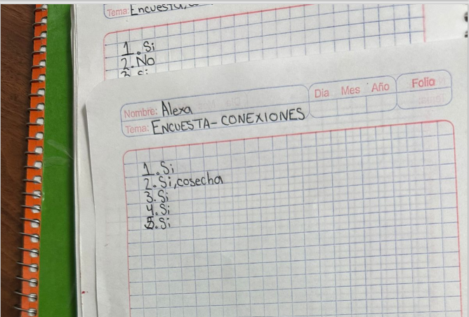
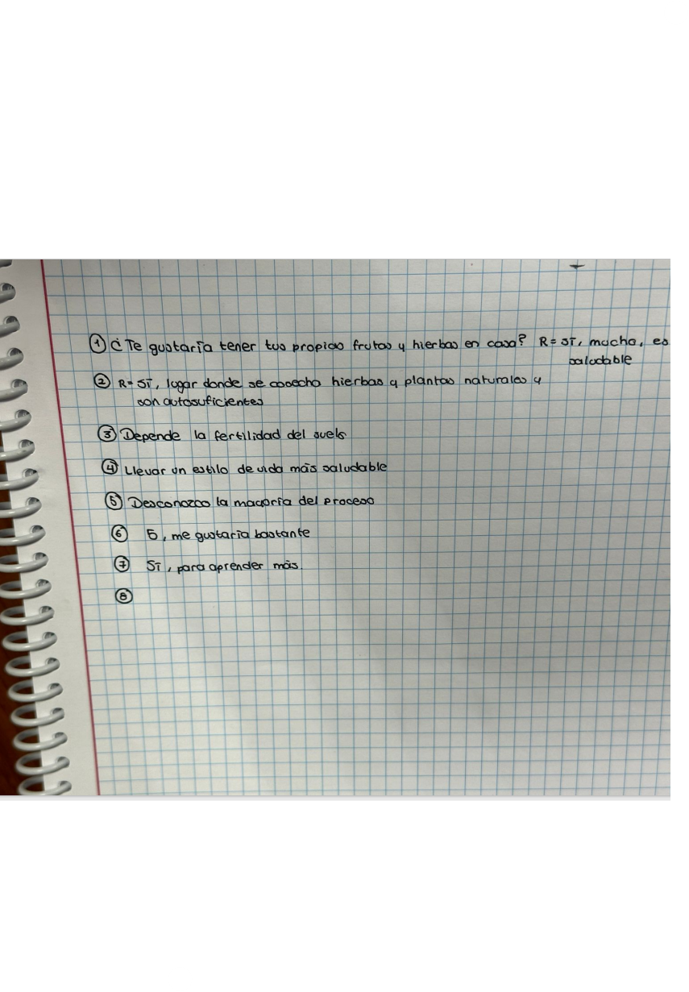
Descripción de Apertura de la actividad.
Los alumnos de quinto año se organizan en grupos y realizan una lluvia de ideas para listar una serie de posibles preguntas en el pizarrón.
Los alumnos examinarán las preguntas que consideren más adecuadas y establecerán el objetivo de la encuesta.
Posteriormente, se estructuran las preguntas seleccionadas y se produce una encuesta en hojas de papel reciclado.
Se organiza en equipos a los alumnos que deberán aplicar, examinar y organizar la información obtenida.

Slide 18
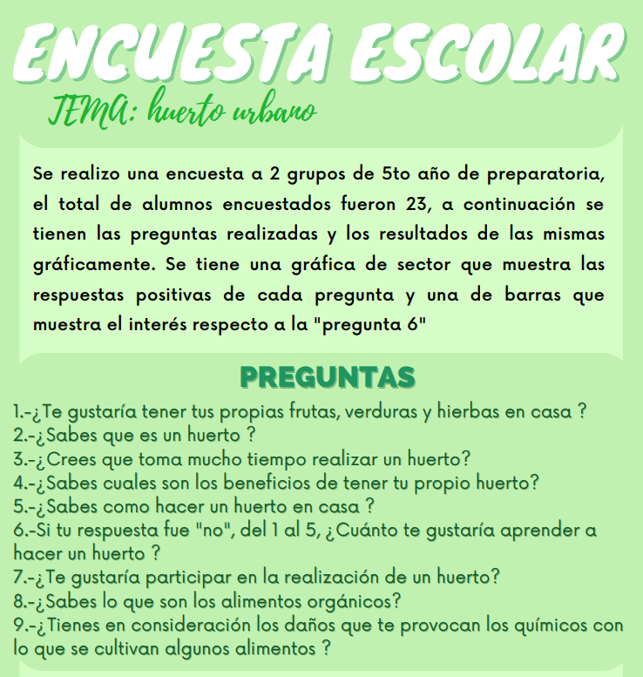
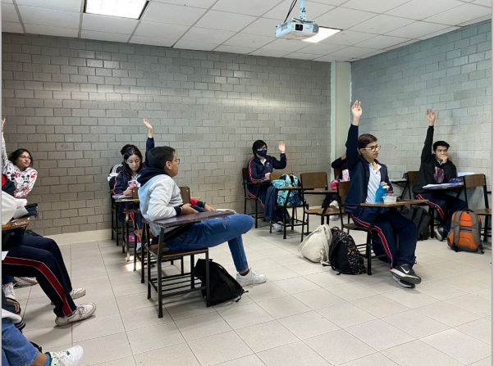
Descripción del desarrollo de la actividad.
Los alumnos que fueron seleccionados para hacer uso de las encuestas, deberán delimitar la aplicación.
Posteriormente deberán aplicar la encuesta y recolectar la información de la misma.

Slide 19
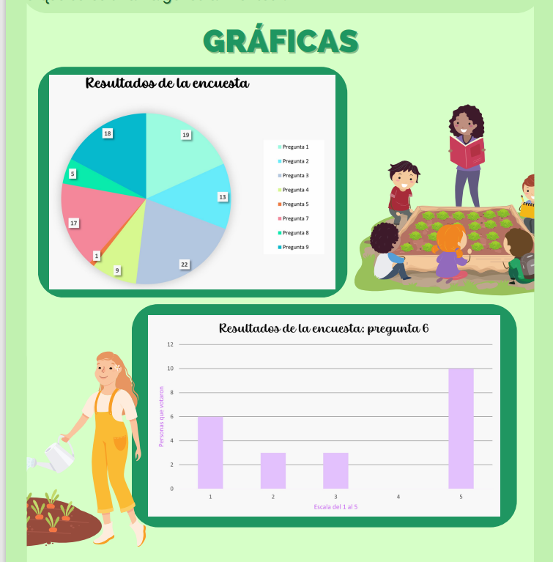
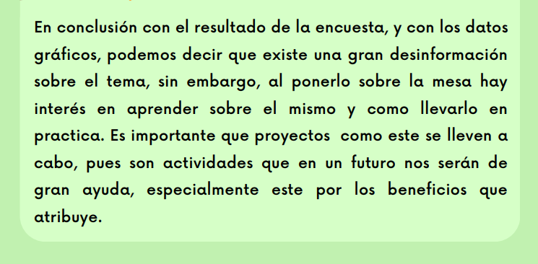
Descripción del cierre de la actividad.
Los alumnos examinan y organizan la información obtenida.
Los alumnos deberán presentar los resultados de la encuesta.

Slide 20
Descripción de lo que se hará con los resultados de
la actividad.
Los resultados obtenidos se podrán usar en la próxima actividad, la cual será una infografía con información acerca de huertos. Esta información se comparará con los resultados obtenidos sobre el conocimiento actual que poseen los alumnos sobre el tema y despertar el interés sobre el tema en ellos.

Slide 21
Análisis. Contrastación de lo esperado y lo sucedido.
Despertar el interés y atención de los alumnos en cuanto a la importancia de un huerto.
Se llevó a cabo la encuesta, con lo cual los alumnos manifestaron su interés y su nivel de conocimiento acerca de la creación de un huerto

Slide 22
Toma de decisiones.
Se decidió elaborar una infografía que contendrá los elementos mencionados en la encuesta, para que los alumnos puedan contrastar sus respuestas.
Servirá como un punto de partida para que los alumnos puedan planear y desarrollar su propio huerto.

Slide 23
Actividad Interdisciplinaria a) de la fase de desarrollo del proyecto

Slide 24
a. ¿Qué es un huerto urbano?
b. Que los alumnos puedan informarse y comparar los datos obtenidos en la encuesta.
c. Quinto año.
d. 3 Octubre 2022

Slide 25
a. Inglés V (Identificación de las características de textos narrativos de difusión científica.)
Literatura Universal V (Textos narrativos)
Biología IV (Planteamiento del problema)
b. Fuentes de apoyo.
Rosol, M., & Kelsey, R. (2017). The role of urban agriculture in addressing food security challenges in Canadian cities. Journal of Agriculture, Food Systems, and Community Development, 7(4), 97-114.
Viljoen, A., & Bohn, K. (2014). Second nature urban agriculture: Designing productive cities. Routledge.
Wakefield, S., Yeudall, F., & Taron, C. (2007). Growing urban health: Community gardening in South-East Toronto. Health Promotion International, 22(2), 92-101.

Slide 26
Justificación de la actividad.
Esta actividad se llevó a cabo para demostrar con la comunidad el cómo obtener sus propios alimentos, mencionando aspectos tales como:
Explicar brevemente en qué consiste un huerto urbano.
Beneficios.
Pasos para realizar un huerto.
Con todo ello se compararon los resultados de la encuesta con información verídica, para posteriormente poder transferir este conocimiento a la realización de un huerto.

Slide 27
Descripción de Apertura de la actividad.
Después de realizar la encuesta, los alumnos deberán dar respuesta a las preguntas contenidas en la misma.
Los alumnos tomarán los elementos principales de la encuesta e investigarán sobre los mismos.
Se les da un ejemplo para que puedan desarrollar una infografía similar.
Se les dan los lineamientos necesarios para llevar a cabo la actividad.

Slide 28
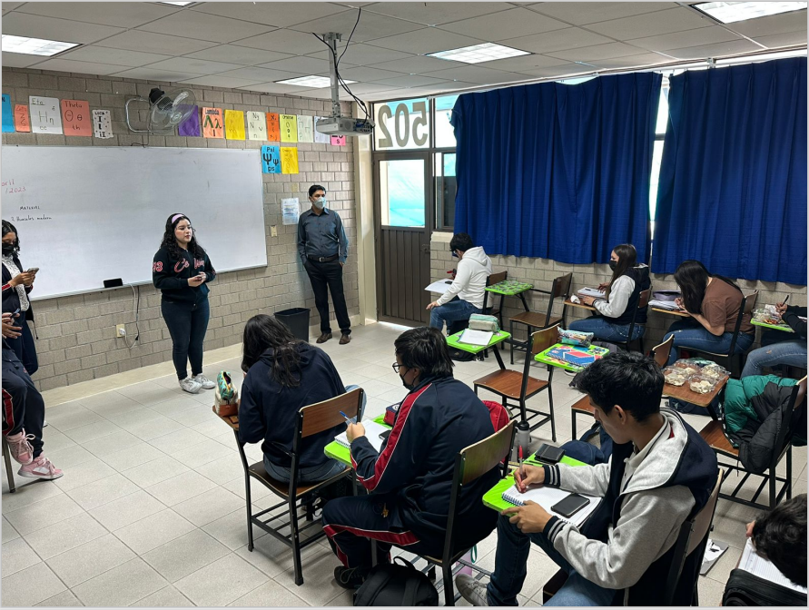
Descripción del desarrollo de la actividad.
Los alumnos recopilan información del tema.
Se analiza la información obtenida.
Posteriormente se sintetiza la información obtenida.

Slide 29
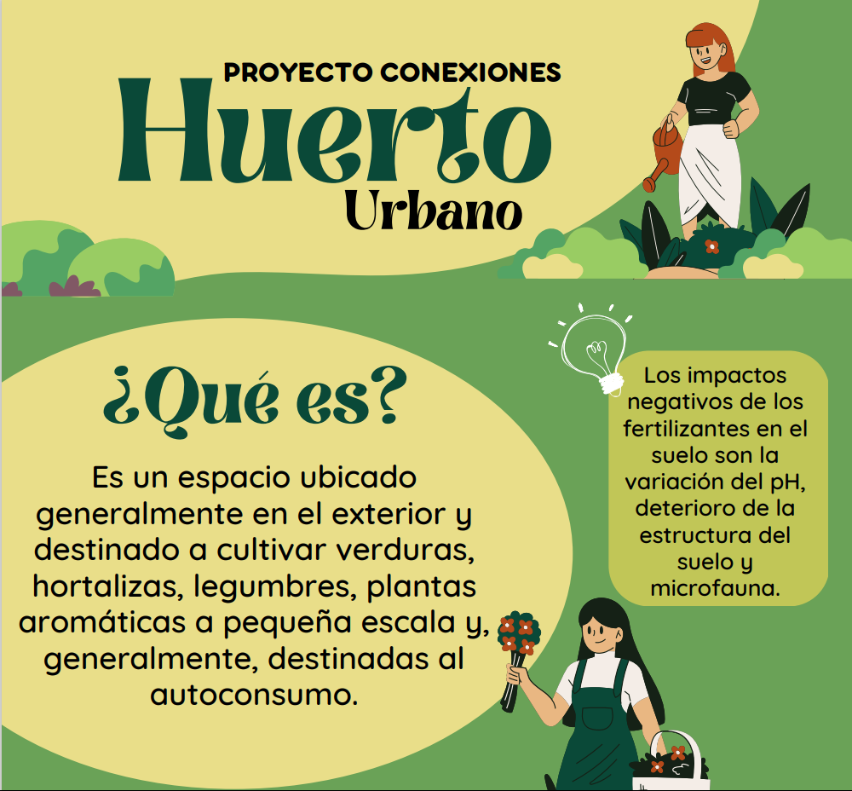
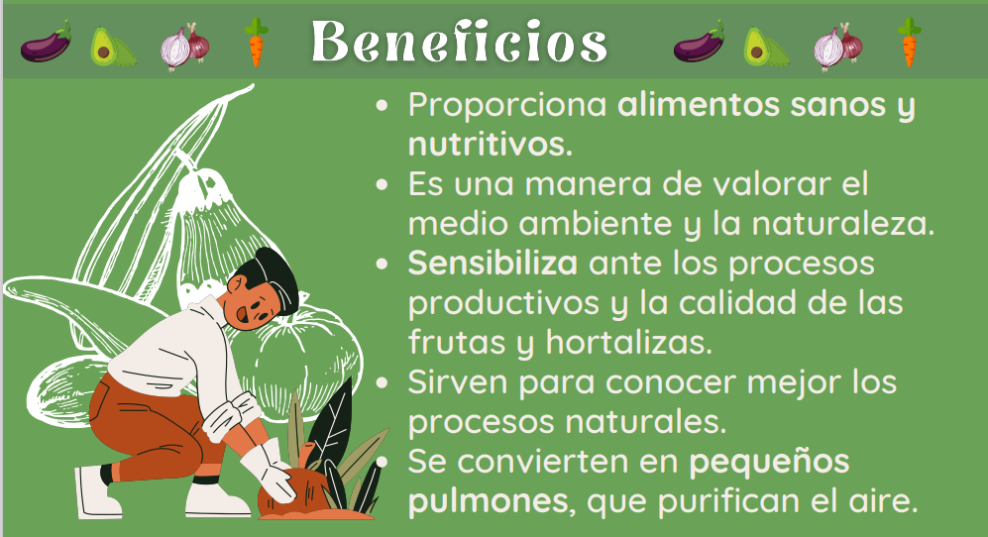
Descripción del cierre de la actividad.
Realizan la infografía con apoyos visuales.
La infografía se realiza de manera digital e impresa para su difusión, con los alumnos que realizaron la encuesta.

Slide 30
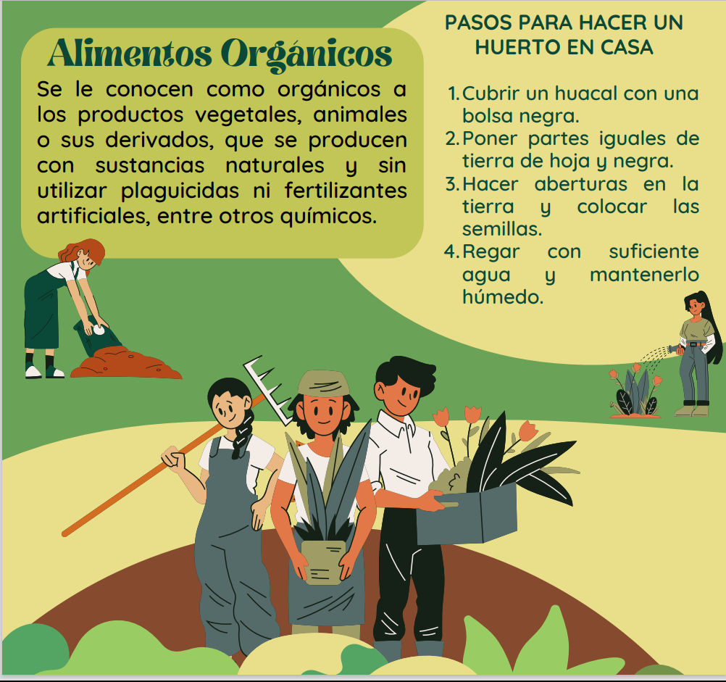
Descripción de lo que se hará con los resultados de
la actividad.
Al compartir la información los alumnos podrán recordar lo visto en la encuesta y podrán comparar sus respuestas con la información real para posteriormente poder aplicar este conocimiento.

Slide 31
Análisis. Contrastación de lo esperado y lo sucedido.
Se esperaba que los alumnos contrasten la información, que ellos mismos se acercaran a ver, aunque se tuvo que pedir que lo hicieran. Tal vez se deba buscar un modo diferente de difusión, como mandar los resultados de cada persona por correo.
Aunque en general se logró lo esperado, captar la atención de la mayoría y que comenzarán a interesarse por el tema.

Slide 32
Toma de decisiones.
Esta forma de presentar resultados es una buena forma de captar atención de los alumnos, haciendo un pequeño quiz sin que tengan un gran conocimiento del tema, porque después pueden contrastar las información real.
Los alumnos si llegaron a interesarse e incluso querer saber más sobre el proyecto.

Slide 33
Actividad Interdisciplinaria b) de la fase de desarrollo del proyecto

Slide 34
a. ¿Cuáles son los pasos para realizar un jardín urbano?
b. Compartir con la comunidad el proceso a seguir para elaborar un huerto urbano.
c. Quinto.
d. 5 Octubre 2022

Slide 35
a. Inglés V
Literatura Universal V
Biología IV
b. Fuentes de apoyo.
Haase, D., Larondelle, N., Andersson, E., Artmann, M., Borgström, S., Breuste, J., ... & Rink, D. (2014). A quantitative review of urban ecosystem service assessments: concepts, models, and implementation. Ambio, 43(4), 413-433.
Lawson, L. J., Sonnino, R., & Hendrickson, J. (2015). City region food systems, sustainable agriculture, and post-growth economic development. Journal of Environmental Policy & Planning, 17(6), 757-774.

Slide 36
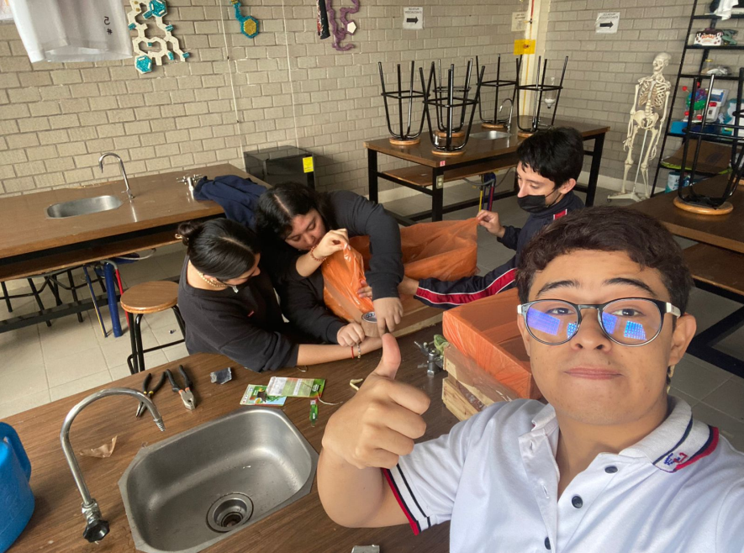
Justificación de la actividad.
Informar a la comunidad estudiantil el proceso para realizar un huerto, para que puedan comprender la información anteriormente proporcionada y posteriormente pueda planear y crear su propio huerto como proceso final.

Slide 37
Descripción de Apertura de la actividad.
Se organizó a los alumnos en un equipo de 6 personas
para que comenzaran a recabar información relacionada al tema.
Después se les explicó que iban a realizar un póster para que los demás alumnos pudieran tener esta información sintetizada.

Slide 38
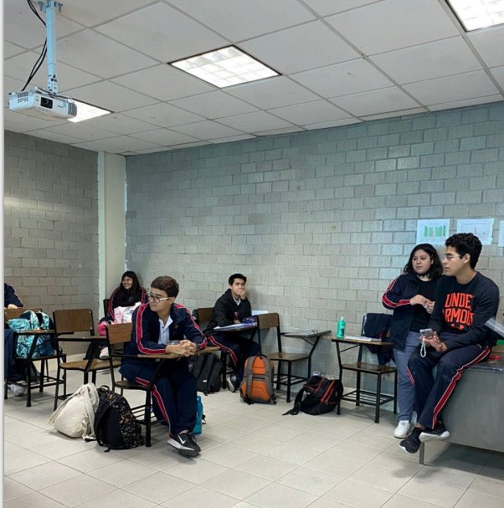
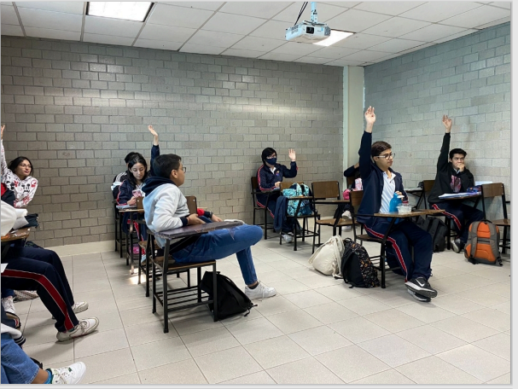
Descripción del desarrollo de la actividad.
Los alumnos recopilaron la información y organizaron la misma.
Después revisaron el procedimiento para posteriormente diseñar y elaborar el póster.

Slide 39
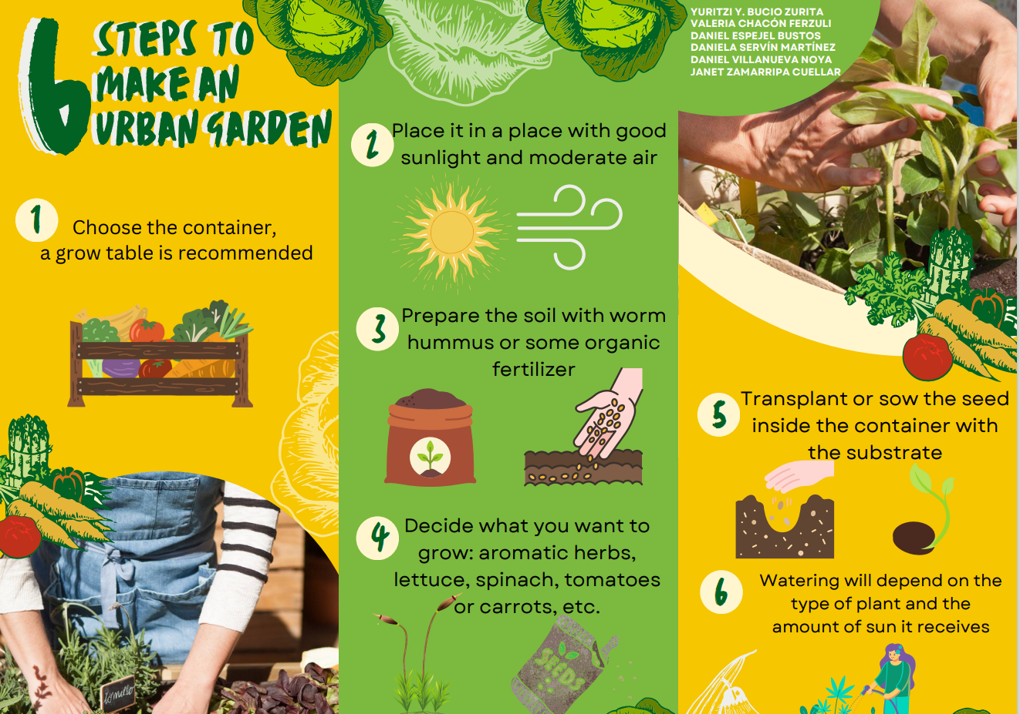
Descripción del cierre de la actividad.
Los alumnos compartieron el póster de manera digital, enviándolo a sus compañeros por correo electrónico.
Se preguntó a sus compañeros si tenían alguna duda y se les invitó a escuchar el podcast en inglés para resolver un poco más a fondo sus dudas.

Slide 40
Descripción de lo que se hará con los resultados de
la actividad.
Se vinculará esta información con el podcast para poder relacionarla e interpretarla con lo que se ha visto en la infografía, para que después los alumnos puedan investigar y poner a prueba todo este conocimiento al llevar a cabo su propio huerto.
Esto permitirá a los alumnos tener mayor conocimiento, herramientas y preparación para seguir realizando las consecuentes actividades, culminando con la creación de su propio huerto.

Slide 41
Análisis. Contrastación de lo esperado y lo sucedido.
1. Se pretendía que los alumnos pudieran organizar la información y presentarla al resto de los alumnos en una forma sencilla y efectiva.
2. Algunos alumnos no vieron el correo para abrir el archivo y se tuvo que recordar constantemente que lo vieran. Aunque en general el resultado esperado de mostrar esta información no tuvo mayores problemas.

Slide 42
Toma de decisiones.
Quizás para la próxima ocasión se puedan elaborar más carteles en lugar de solamente uno para tener diferentes puntos de vista e interpretaciones.

Slide 43
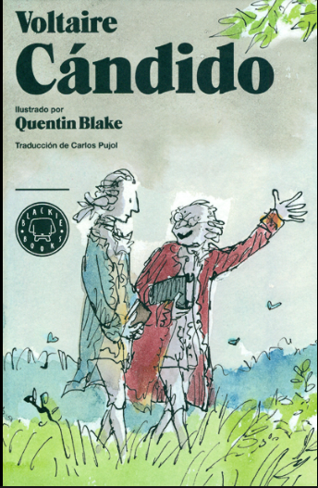
Asignatura Literatura Universal
Cándido o el optimismo, un viaje para hacer conciencia

Slide 44
a. Nombre de la actividad: Cándido o el optimismo, un viaje para hacer conciencia
b. Objetivo: Que los alumnos reflexionen sobre el tema del sustento alimenticio, por medio de la lectura y análisis de la historia Cándido o el optimismo, de Voltaire, destacando valores y antivalores que se presentan en el texto, con la finalidad de generar conciencia sobre la escasez alimentaria en su propio entorno.
c. Grado:5º
d. Fecha en que se llevará a cabo la actividad: del 6 al 31 de marzo de 2023.

Slide 45
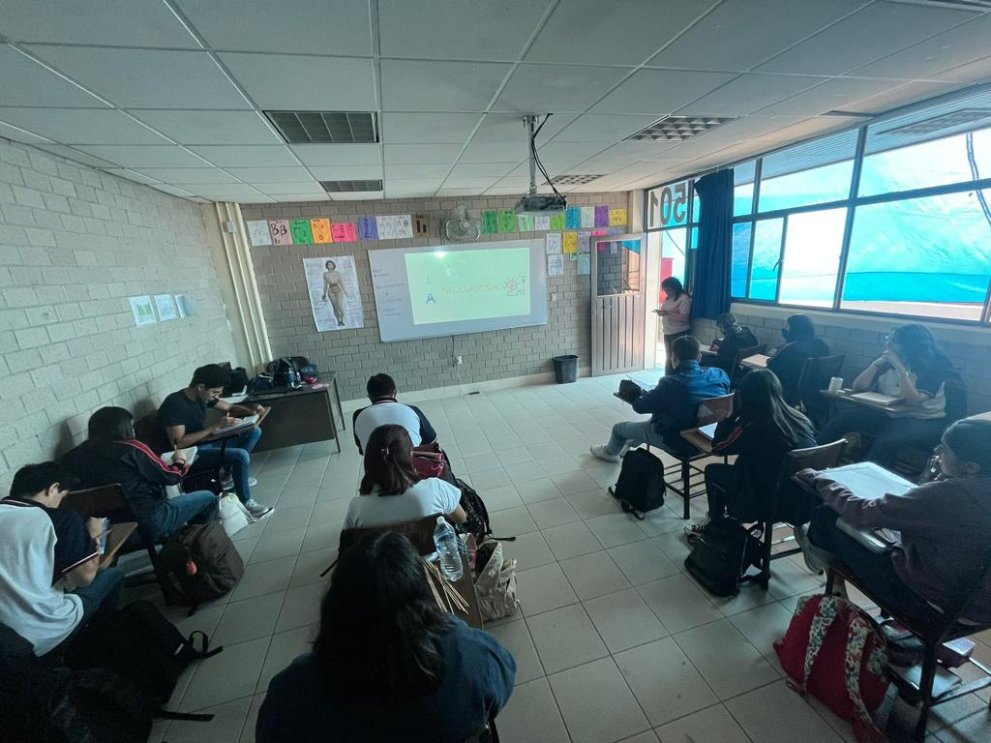
a. Literatura Universal
b. Fuentes de apoyo.
Video de Youtube: El Neoclasicismo e Ilustración
https://www.youtube.com/watch?v=NitqHN0dd50

Slide 46
Justificación de la actividad.
La presente actividad tiene como objetivo que los alumnos conozcan otro contexto en el que, aparentemente, todas las necesidades primarias estaban cubiertas; sin embargo, una jugada del destino hace que los personajes salgan en busca de su propio sustento, valoren lo que pueden conseguir con su esfuerzo y sean los responsables de su sustento.
Esto hará que reflexionen y valoren la importancia que tiene el huerto como parte del sustento vital.

Slide 47
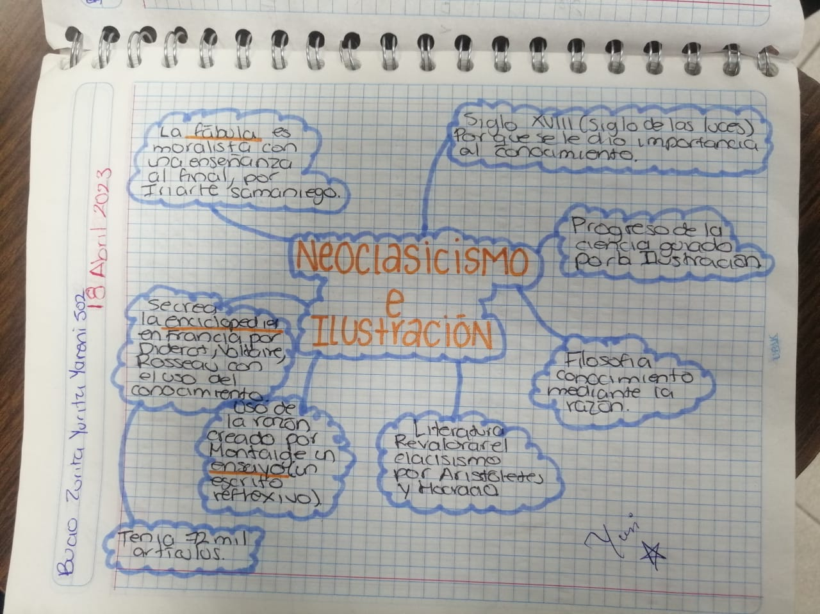
Descripción de Apertura de la actividad.
Se explicará el contexto del Neoclasicismo del siglo XVII en Francia, complementando la información con el video antes mencionado.
Los alumnos tomarán notas del video y comentarán sobre las mismas.
Los alumnos elaborarán un mapa conceptual.

Slide 48
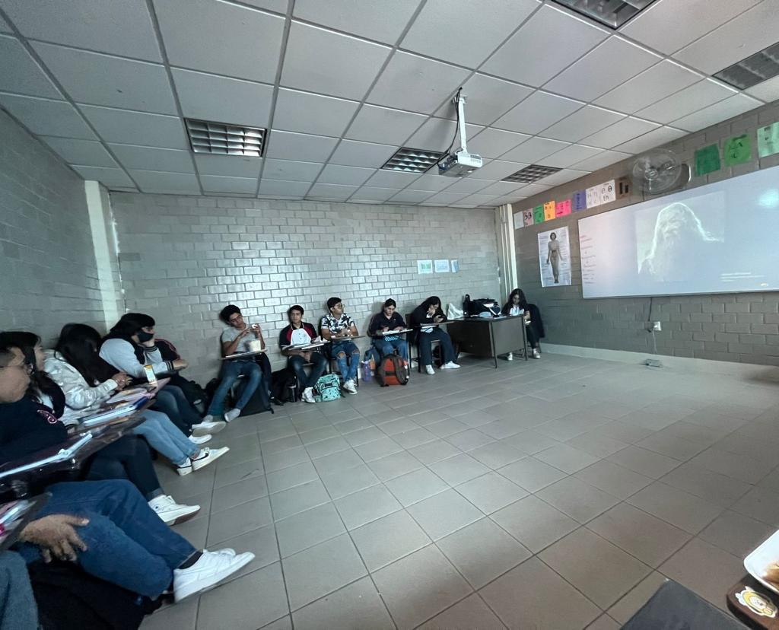
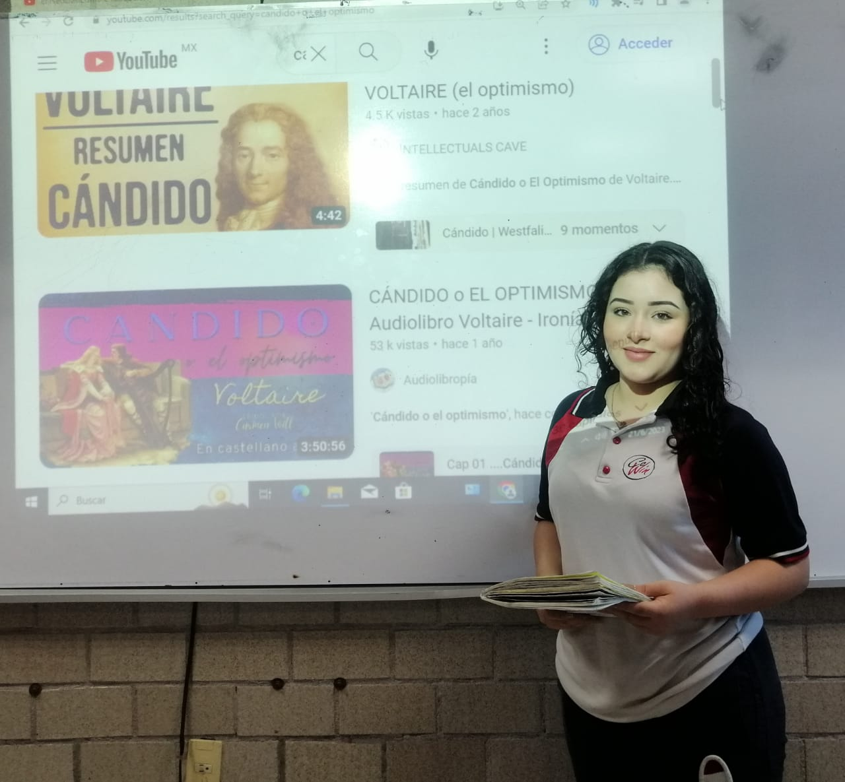
Descripción del desarrollo de la actividad.
Los alumnos recopilan información sobre datos biográficos del autor Voltaire en el contexto del Neoclasicismo y la Ilustración.
Se proyectará el video de Youtube: Biografía de Voltaire: https://www.youtube.com/watch?v=lJ57LbQnOrw

Slide 49
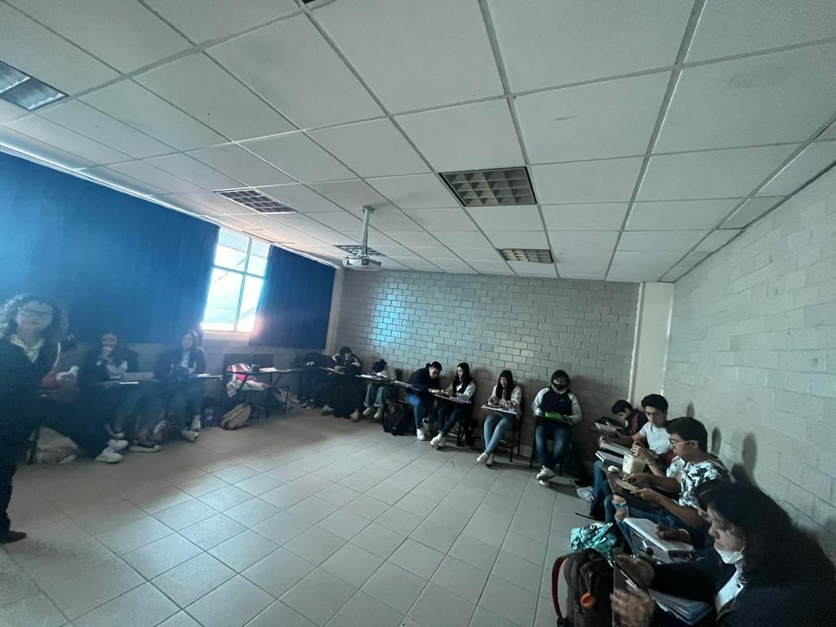
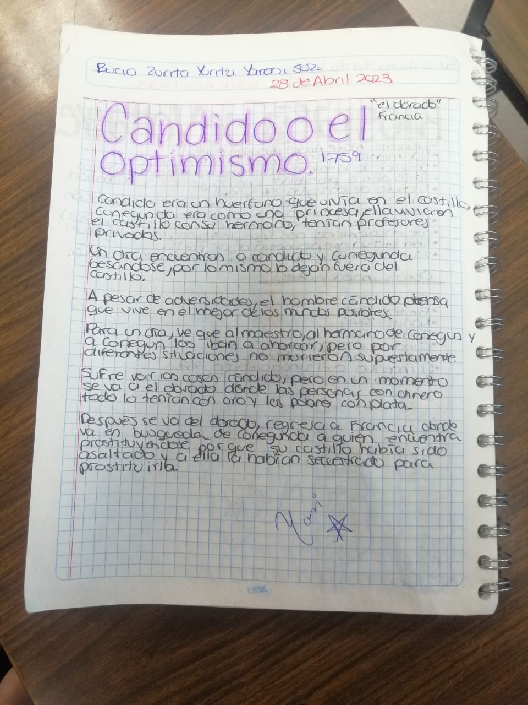
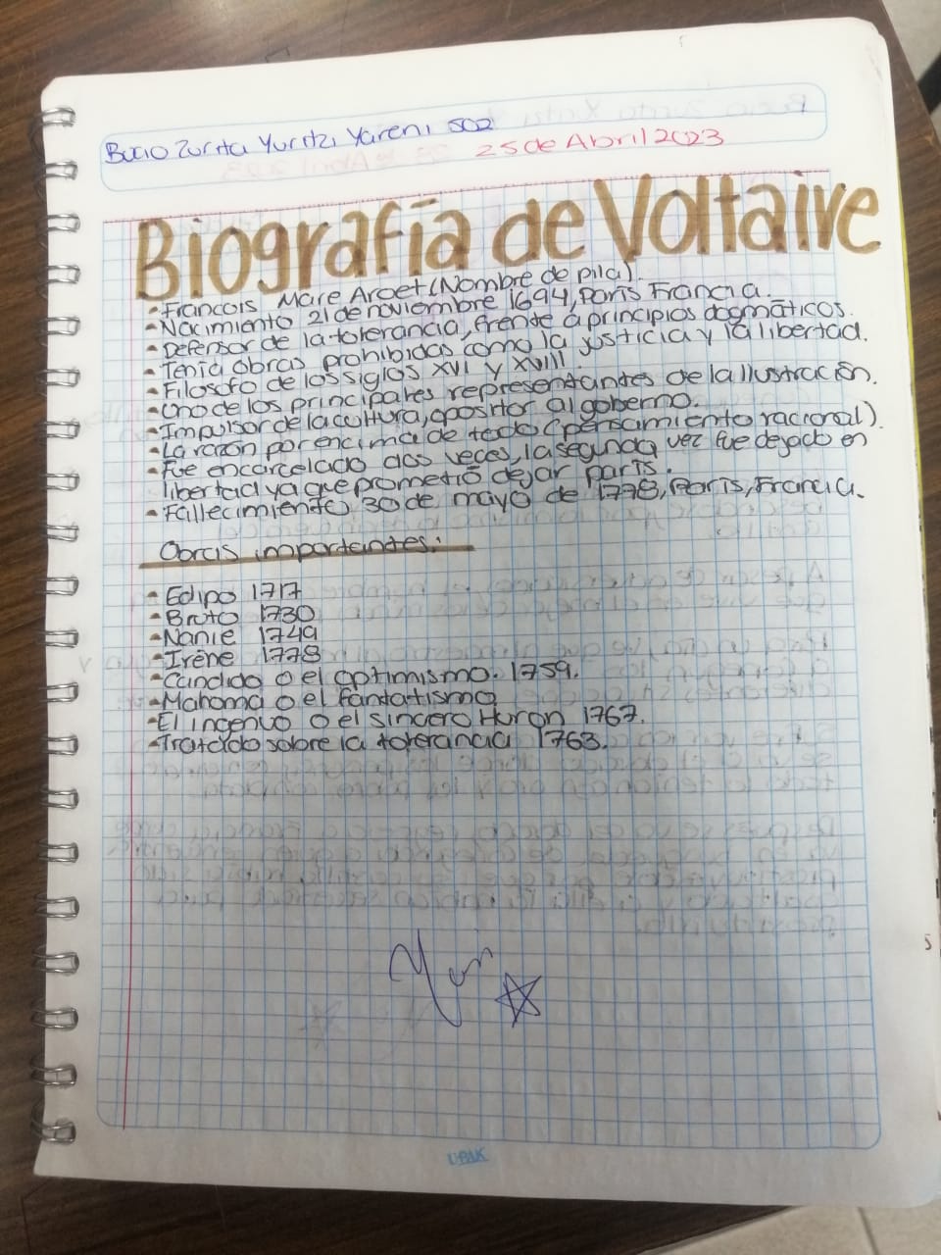
Descripción del desarrollo de la actividad.
Los alumnos leerán la novela Cándido o el optimismo, aunque algunos fragmentos serán leídos en la clase de Literatura Universal.
Posteriormente, elaborarán dos infografías, una sobre la vida de Voltaire y otra sobre la propia novela; esta última infografía, concluirá con la reflexión, a partir del libro, sobre el autosustento.

Slide 50
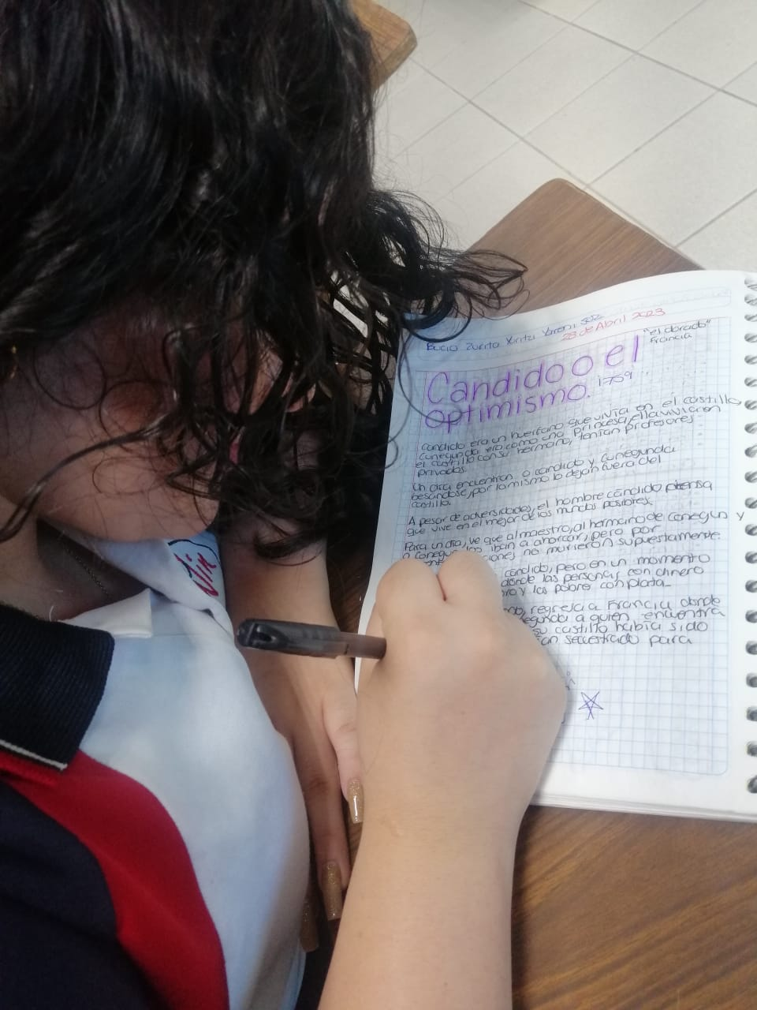
Descripción del desarrollo de la actividad.

Slide 51
Descripción del cierre de la actividad.
Los alumnos compartieron sus infografías de manera digital, enviándolas a sus compañeros por correo electrónico.
En plenaria, se hizo un análisis de los trabajos presentados y se enfatizó en la importancia de que cada individuo tenga la capacidad de generar sus propios insumos alimenticios, sobre todo para prepararse ante una posible época crítica e inesperada.

Slide 52
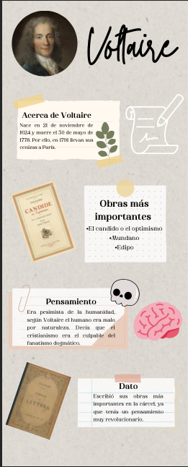
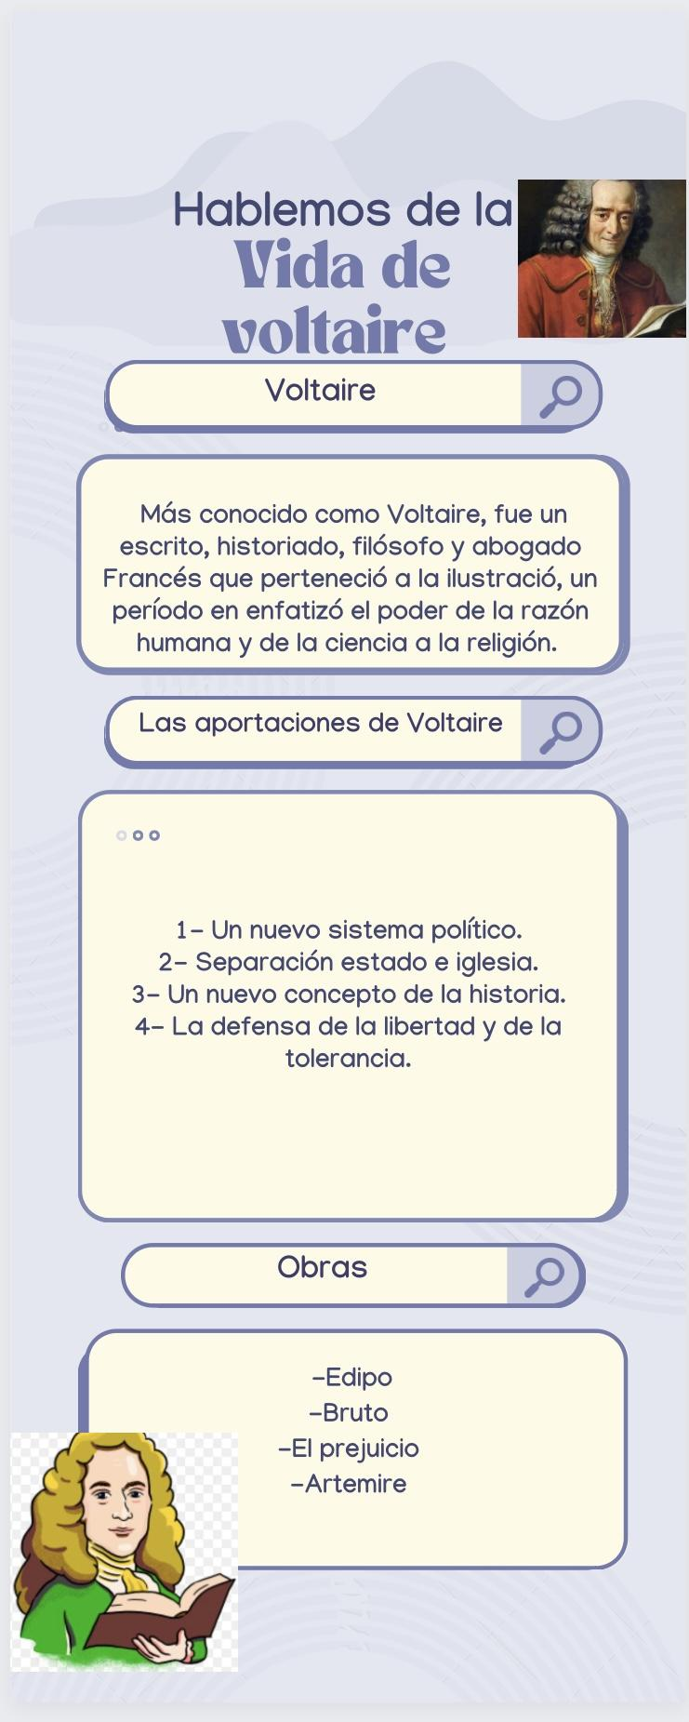
Descripción del cierre de la actividad.

Slide 53
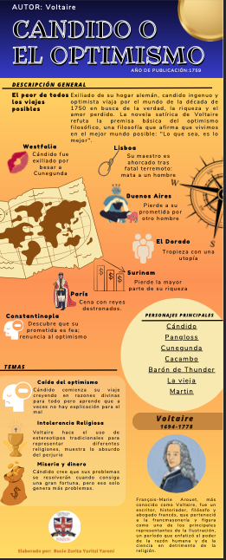
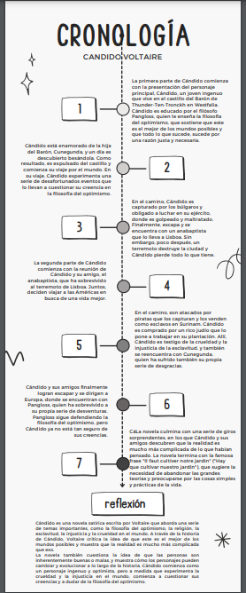
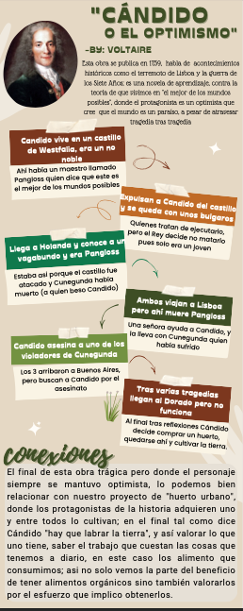
Descripción del cierre de la actividad.

Slide 54
Descripción de lo que se hará con los resultados de
la actividad.
La presente actividad se relacionará con las actividades de Biología e Inglés, con la finalidad de que los alumnos, al trabajar en la elaboración del huerto sean conscientes de la importancia de la autosustentabilidad, ya que ellos no han vivido una etapa tan crítica en cuestión de abasto alimenticio.
Por lo tanto, se espera que la actividad del huerto la lleven a cabo destacando la importancia de éste.

Slide 55
Análisis. Contrastación de lo esperado y lo sucedido.
Se esperaba que los alumnos fueran capaces de vincular la información de una época anterior en una obra de ficción y pudieran aterrizar la problemática expuesta en su propia realidad.
En general, se obtuvo lo esperado, se logró el interés por las vicisitudes ocurridas con el personaje, se generó el sentimiento de compasión hacia éste, se interesaron no sólo por él, sino por el tema del autosustento cuando se ve un futuro tan adverso como el de Cándido y no se sabe cuando va a cambiar tu fortuna.

Slide 56
Toma de decisiones.
Los alumnos fueron capaces de seguir los pasos de la actividad: conocer el contexto del Neoclasicismo, datos biográficos de Voltaire, así como tener un genuino interés por las aventuras relatadas en Cándido o el optimismo, destacando algunos comentarios acerca de cómo su vida, tan tranquila y feliz, pudo descomponerse de la noche a la mañana.
Los alumnos lograron vincular el conflicto de la obra literaria, con el contexto de una realidad expectante para cualquier individuo.

Slide 57
Asignatura 2 Inglés V

Slide 58
a. Podcast: How to create your own garden at home.
b. Compartir a la comunidad estudiantil el que es, cómo se hace y las ventajas de un huerto urbano.
c. 5° grado.
d. 24 Octubre 2022

Slide 59
a. Inglés V
b. Fuentes de apoyo.
Brown, K. H., Jameton, A. L., & Odoms-Young, A. (2015). Exploring intersections of local food security and local food systems: A narrative review of the literature. Journal of Agriculture, Food Systems, and Community Development, 5(2), 143-166.
Guitart, D., Pickering, C., & Byrne, J. (2012). Past results and future directions in urban community gardens research. Urban Forestry & Urban Greening, 11(4), 364-373.
Haase, D., Larondelle, N., Andersson, E., Artmann, M., Borgström, S., Breuste, J., ... & Rink, D. (2014). A quantitative review of urban ecosystem service assessments: concepts, models, and implementation. Ambio, 43(4), 413-433.
Lawson, L. J., Sonnino, R., & Hendrickson, J. (2015). City region food systems, sustainable agriculture, and post-growth economic development. Journal of Environmental Policy & Planning, 17(6), 757-774.

Slide 60
Justificación de la actividad.
Se realizó un podcast debido a que fue una manera de recopilar y analizar información para posteriormente poder compartir con la comunidad estudiantil que no había prestado tanta atención y que pudieran analizar los temas escuchados en el podcast.
En general se buscó darle mayor difusión al tema, de una manera diferente y divertida.

Slide 61
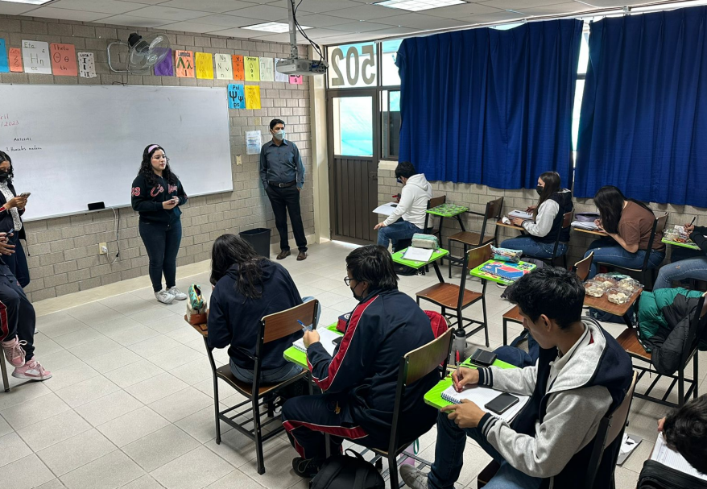
Descripción de Apertura de la actividad.
Se organiza a los alumnos para que formen equipos. Uno de los equipos se encargará de recopilar la información y organizar la información.
Otro equipo se encargará de grabar con un celular.
Y un equipo más se encargará de hablar en el podcast, compartiendo la información.

Slide 62
Descripción del desarrollo de la actividad.
Se graba el podcast, realizando las tomas que sean necesarias y después editando la grabación, para que sea de manera continua.
Realizar las tomas necesarias. Los alumnos se apoyan en la información recopilada, pero es más como si se platicara de formal natural acerca de huertos urbanos.

Slide 63
Descripción del cierre de la actividad.
Finalmente, después de editar el podcast se debe compartir el podcast para que los alumnos puedan escucharlo. Se puede reproducir durante algunas de las clases de inglés.
Al terminar de escuchar el podcast, se pide que los alumnos discutan y comente lo que han escuchado.

Slide 64
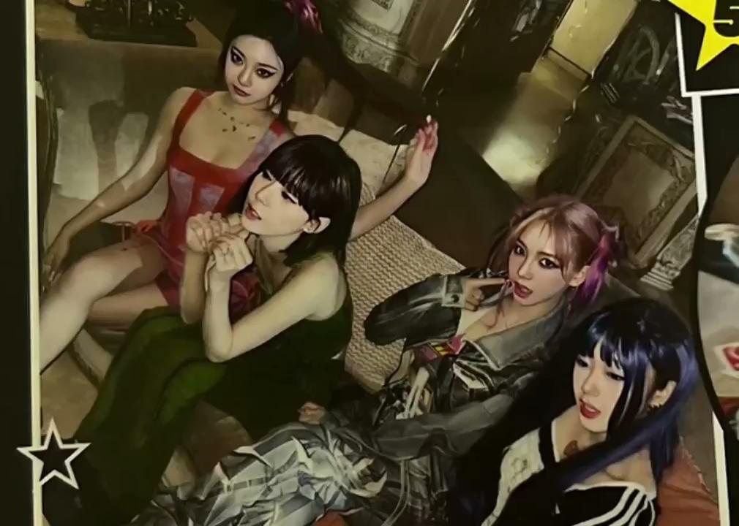
Podcast: How to create your own garden at home.

Slide 65
Descripción de lo que se hará con los resultados de
la actividad.
Los alumnos podrán desarrollar un huerto urbano como último paso, al tener la suficiente información y podrán aplicar este conocimiento.
Servirá como apoyo para la actividad de cierre.

Slide 66
Análisis. Contrastación de lo esperado y lo sucedido.
Se pretendía que los alumnos tuvieran una mayor referencia para poder desarrollar su propio huerto y que al finalizar de escuchar pudieran comparar y contrastar la información anteriormente obtenida para después opinar y planear su propio proyecto.
Los alumnos tuvieron una buena referencia y comentaron que les hubiera gustado que fuera un poco más largo y que más gente hubiera participado.

Slide 67
Toma de decisiones.
Esta actividad fue diferente porque dió a los alumnos la oportunidad de reflexionar y evaluar lo que han aprendido.
Quizás una actividad posterior, después de escuchar el podcast como una mesa de discusión podría ayudar a argumentar sus propias opiniones, lo cual finalmente ayudaría en mayor medida a construir su proyecto final.

Slide 68
Asignatura 3.
BIOLOGÍA IV

Slide 69
a. Nombre de la actividad
¿Qué es el método científico?
b. Objetivo.
Que los alumnos observen la germinación de maíz palomero en germinadores con colores diferentes, aplicando los pasos del método científico.
c. Grado. 5° año
d. Fecha en que se llevará a
cabo la actividad: 05 al 26 de octubre de 2022

Slide 70
a. Asignaturas participantes, temas o conceptos de cada una:
Biología IV,
método científico, Plantas, herbario, huerto
b. Fuentes de apoyo.
Cervantes, M. y M. Hernández. 2019. Biología General. 4ta., Edición. Grupo Editorial Patria. México. 462p.
Valdivia, B. y P. Granillo. 2020. Biología General: los sistemas vivientes. 2da. Edición, Grupo Editorial Patria. México, 218p.
Video de youtube: Experimento de Biología (aplicando el método científico), https://youtu.be/3Yai39SinWU

Slide 71
Justificación de la actividad.
Todo proceso requiere de una metodología y la elaboración de un huerto requiere no sólo que se conozcas los pasos sino además que esté sustentado bajo la óptica de un método; el científico. De esta manera el estudiante no sólo realizará los pasos, implica que aprenderá el cómo y porqué de su ejecución.

Slide 72
Descripción de Apertura de la actividad.
APERTURA
Se formaron equipos de cuatro integrantes.
Los estudiantes revisan y ejercitan sobre los pasos del método científico
Realizan un protocolo de investigación sobre método científico,
Realiza un experimento, citado en las fuentes de apoyo para la realización del experimento donde apliquen el método científico.

Slide 73
Descripción del desarrollo de la actividad.
MATERIALES
-Semillas
- algodon
- embases de tetrapak de un litro
- diurex
- agua
- vaso de precipitado

Slide 74
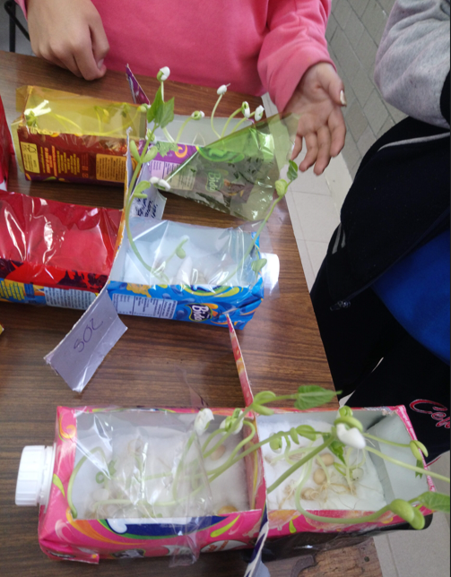
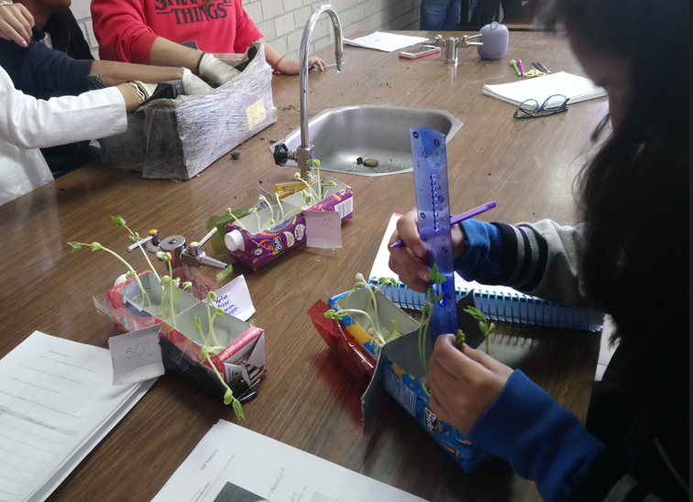
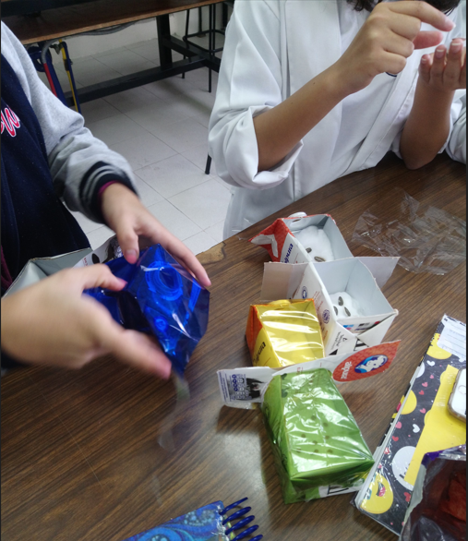
EVIDENCIAS DE APRENDIZAJE

Slide 75
Descripción de lo que se hará con los resultados de
la actividad.
Con el experimento realizado, los estudiantes adquirieron las herramientas teóricas y metodológicas básicas para poder realizar su huerto.

Slide 76
Análisis. Contrastación de lo esperado y lo sucedido.
(Argumentos claros y precisos sobre:
1. Logros planeados.
Adquisición de conocimientos teóricos del método científico.
Realización de un experimento para comprobar el método científico
2. logros alcanzados.
Realización de germinadores para poder utilizarlos en el huerto.

Slide 77
Toma de decisiones.
Después de experimentar a través de los germinadores en el experimento, se decisión sembrar de manera directa en los huacales donde se realizará el huerto,

Slide 78
Actividad interdisciplinaria de cierre del proyecto

Slide 79
a. Nombre de la actividad: “Elaborar un huerto”
b. Objetivo.
Que los alumnos apliquen los los conocimiento teóricos y metodológicos adquiridos en las diversas asignaturas involucradas para la realización de un huerto.
c. Grado.
Quinto año de preparatoria.
d. Fecha en que se llevará a cabo la actividad.
Febrero - mayo 2023

Slide 80
a. Asignaturas participantes, temas o conceptos de cada una.
Biología IV, Literatura Universal e Inglés
Método científico, Plantas, semillas y, huerto
b. Fuentes de apoyo.
Cervantes, M. y M. Hernández. 2019. Biología General. 4ta., Edición. Grupo Editorial Patria. México. 462p.
Valdivia, B. y P. Granillo. 2020. Biología General: los sistemas vivientes. 2da. Edición, Grupo Editorial Patria. México, 218p.
Video de youtube: Experimento de Biología (aplicando el método científico), https://youtu.be/3Yai39SinWU

Slide 81
Justificación de la actividad.
Una vez adquiridos los conocimientos, teóricos y metodológicos sobre la germinación y de cómo elaborar un huerto, el estudiante realizará los pasos, implicados en su ejecución.

Slide 82
Descripción de Apertura de la actividad.
APERTURA
Se organizan como equipo para traer el material con el cual realizar el huerto.
MATERIALES
Semillas: jitomate, rábano y menta
Bolsas negras de basura
Tierra negra y de hoja
Huacales
Regadera
Agua

Slide 83
Descripción del desarrollo de la actividad.
Una vez conseguido el material, se procede a realizar la siembra.
Se organizan los estudiantes para regar y cuidar las plantas
(Pasos y organización del grupo. Incluir materiales,
herramientas, y evidencias de aprendizaje.)

Slide 84
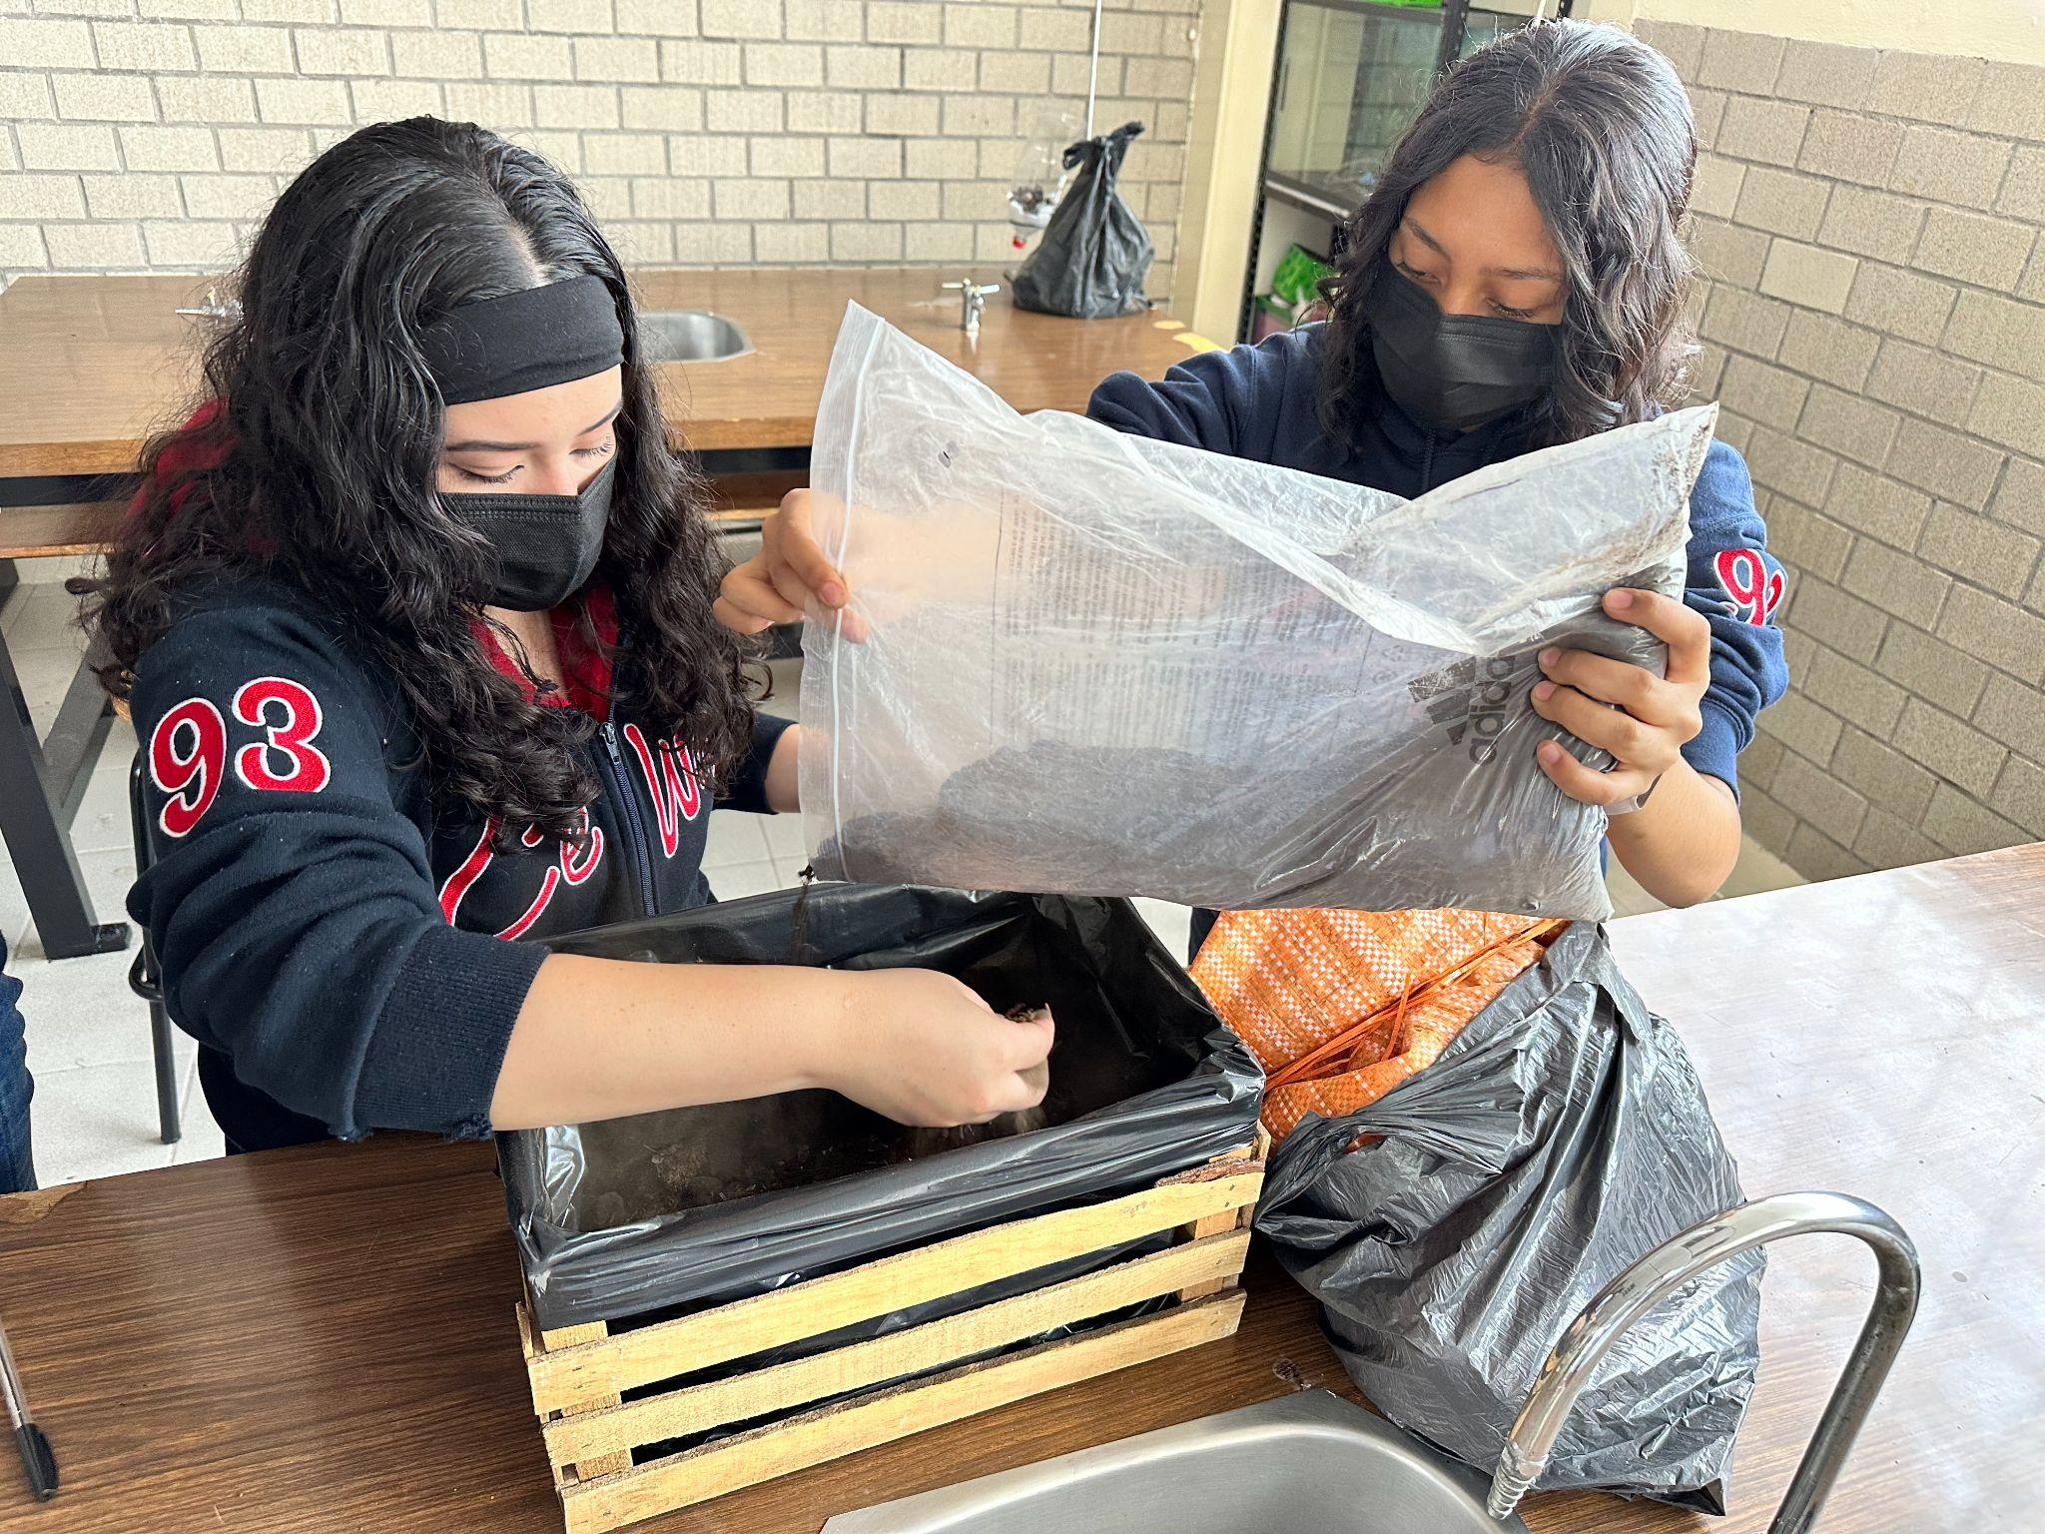
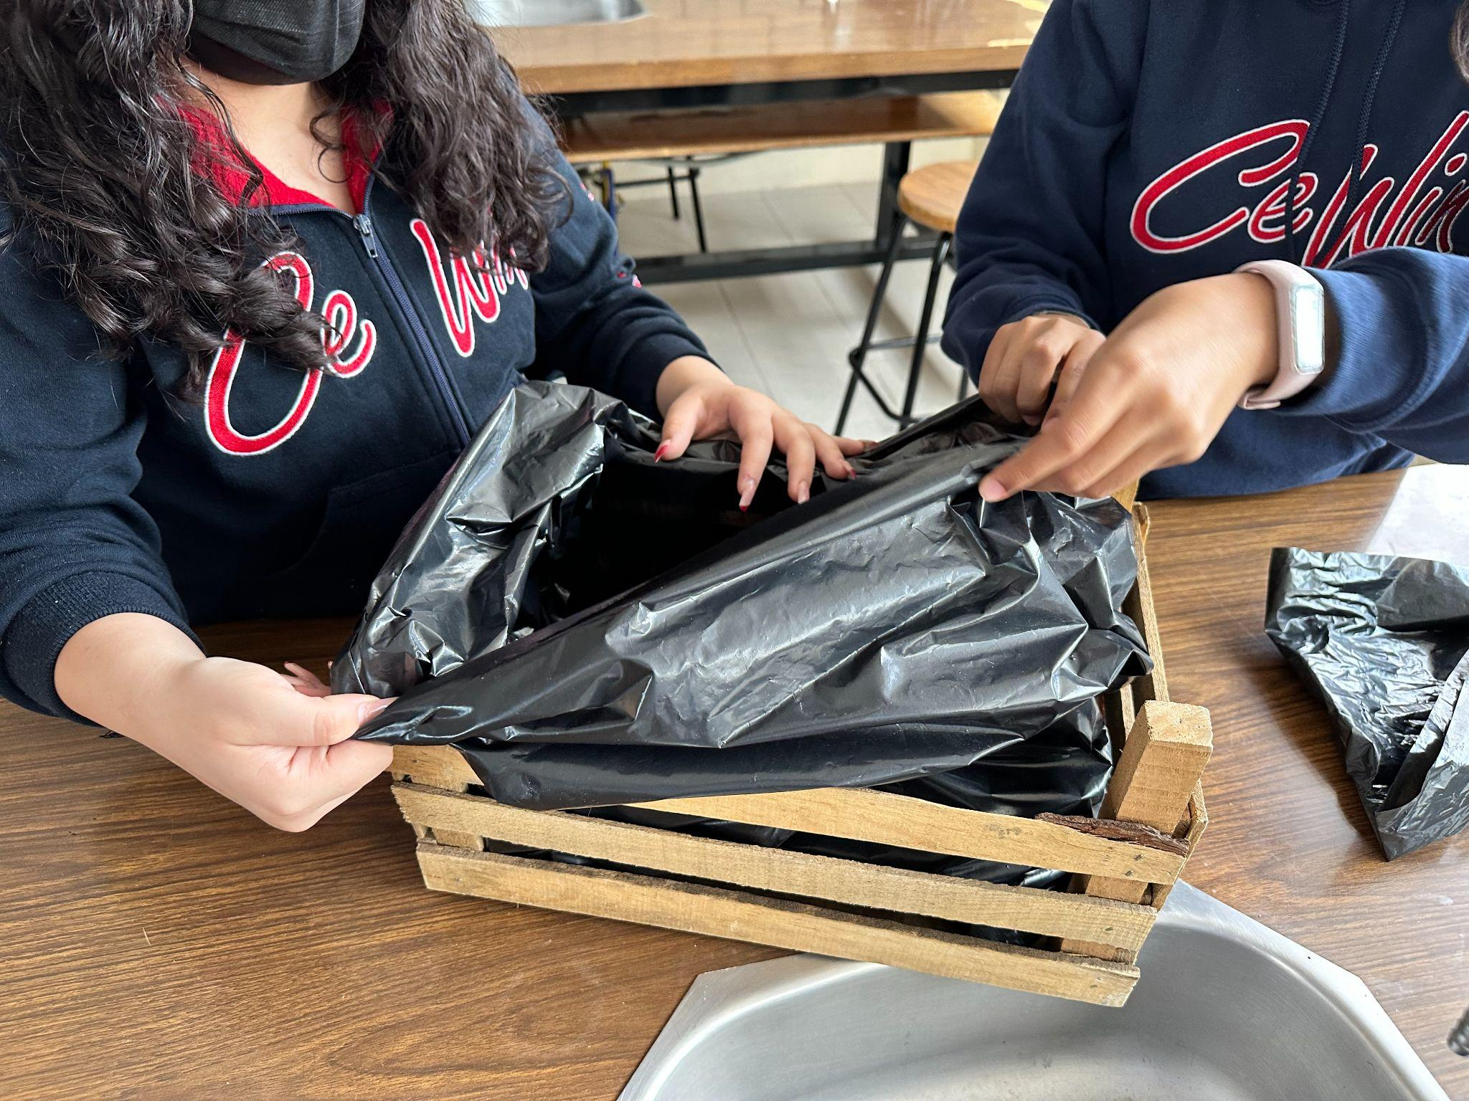
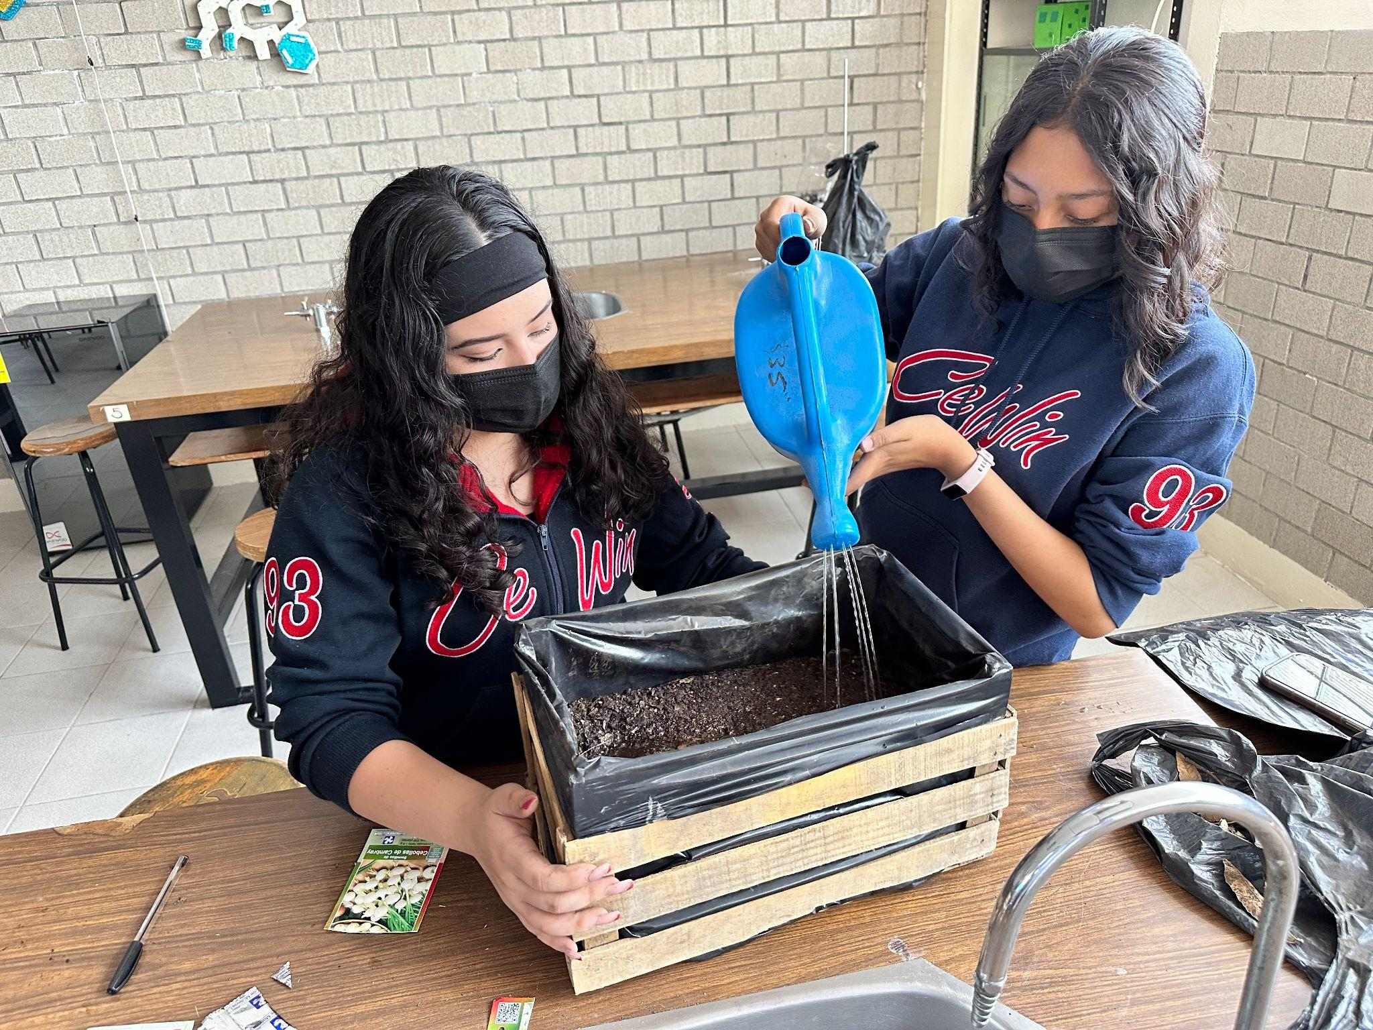
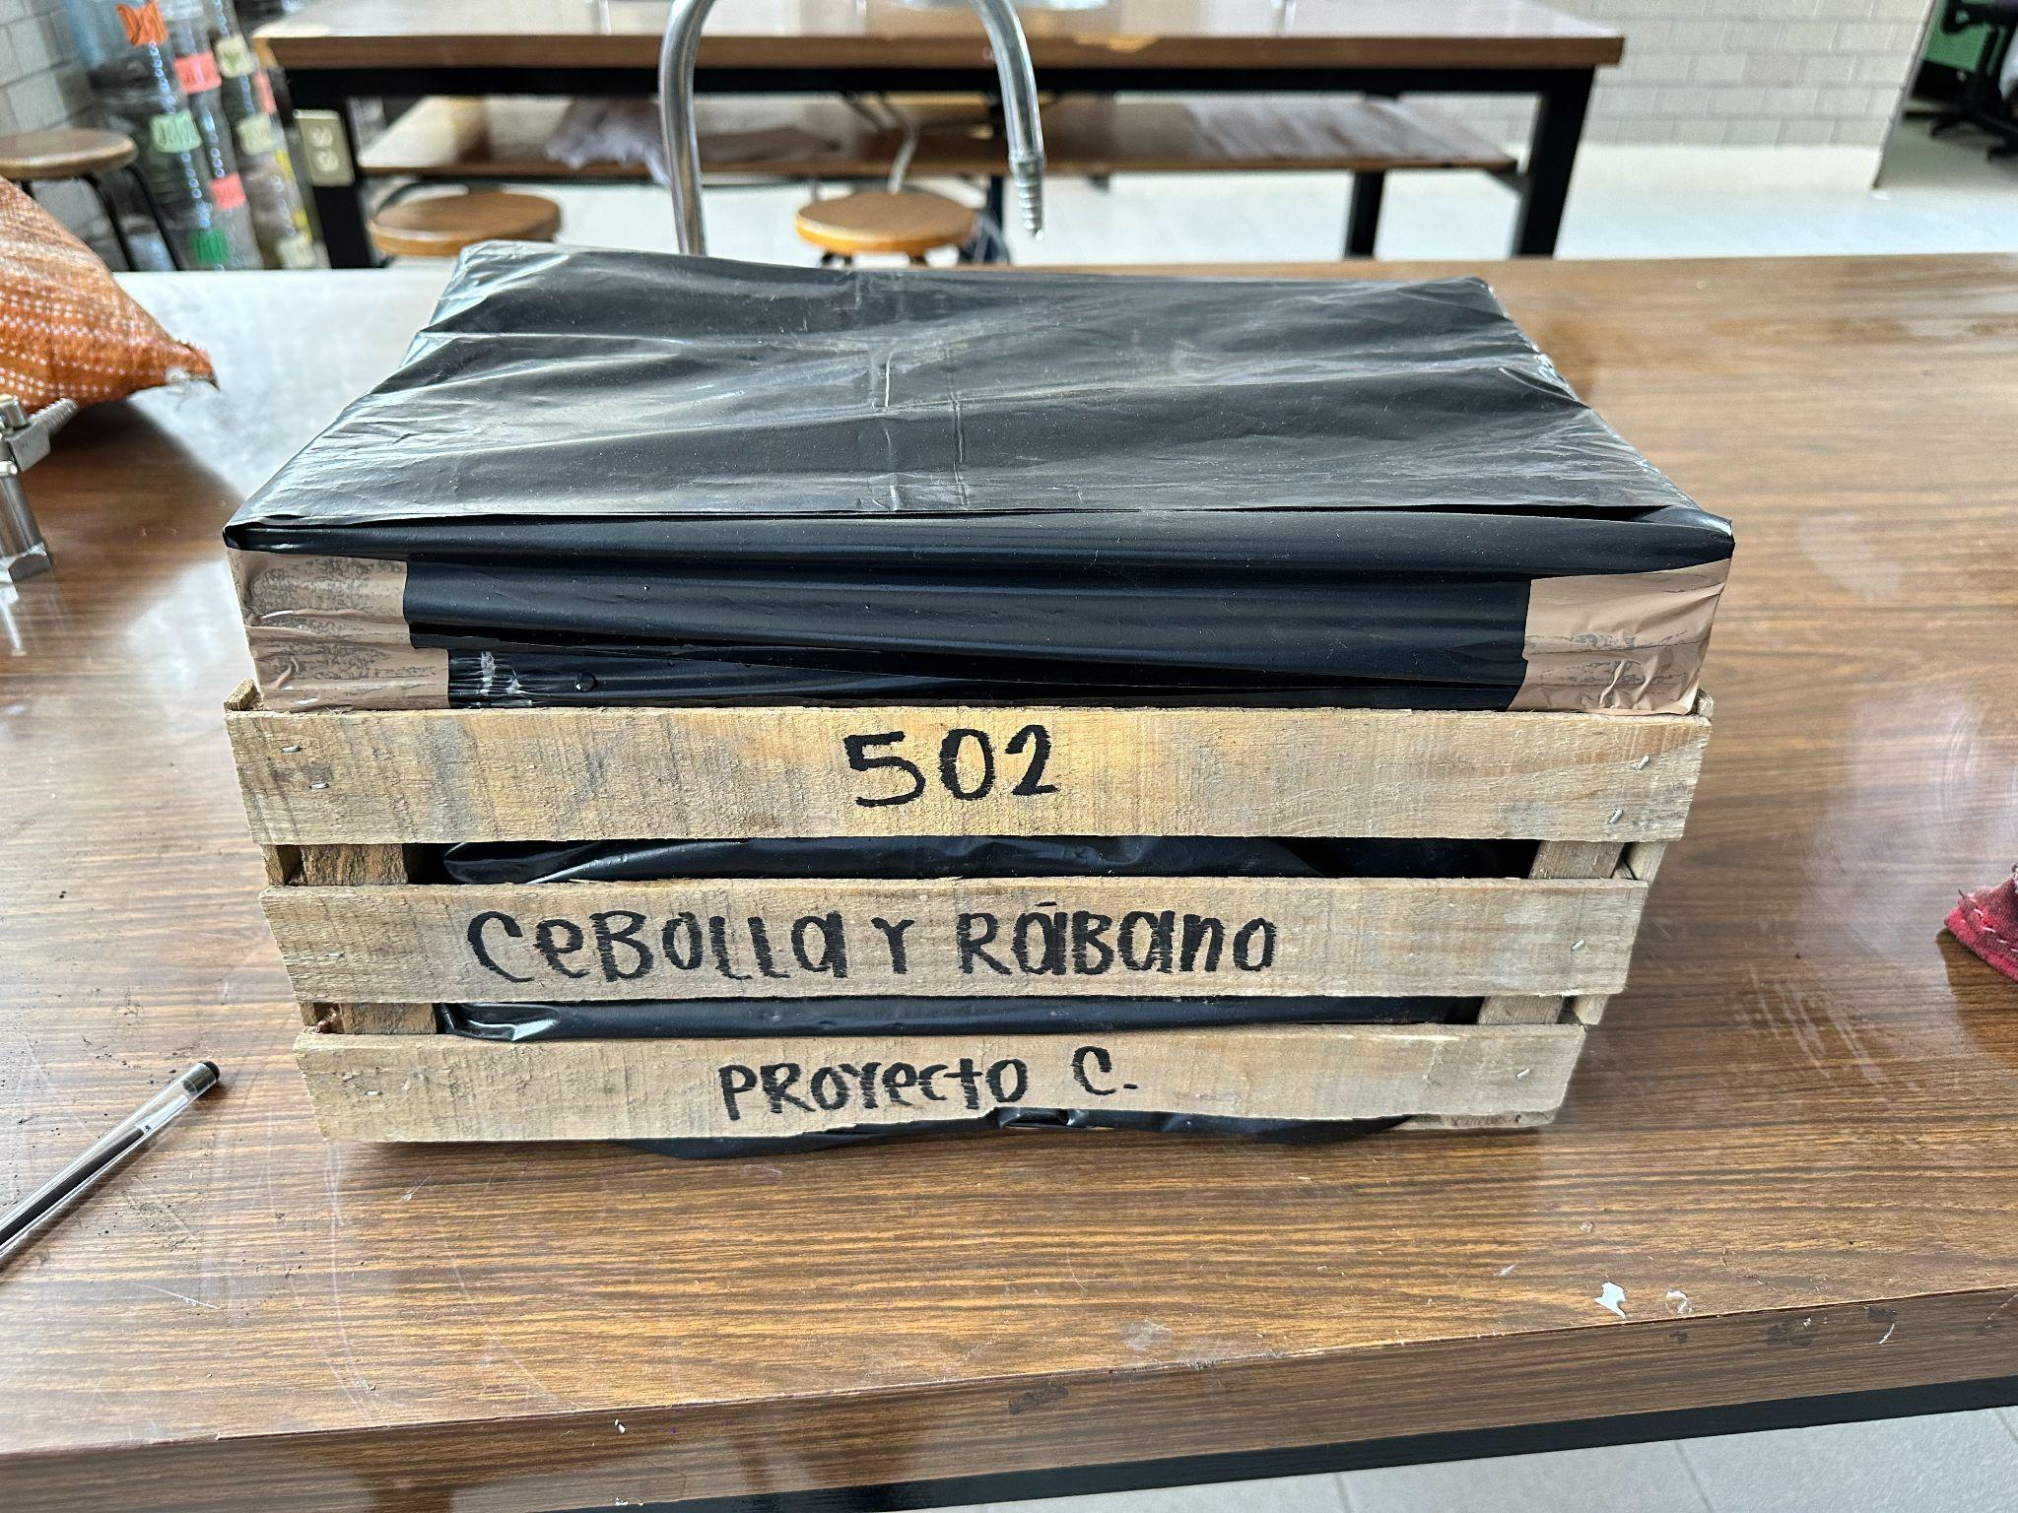

Slide 85
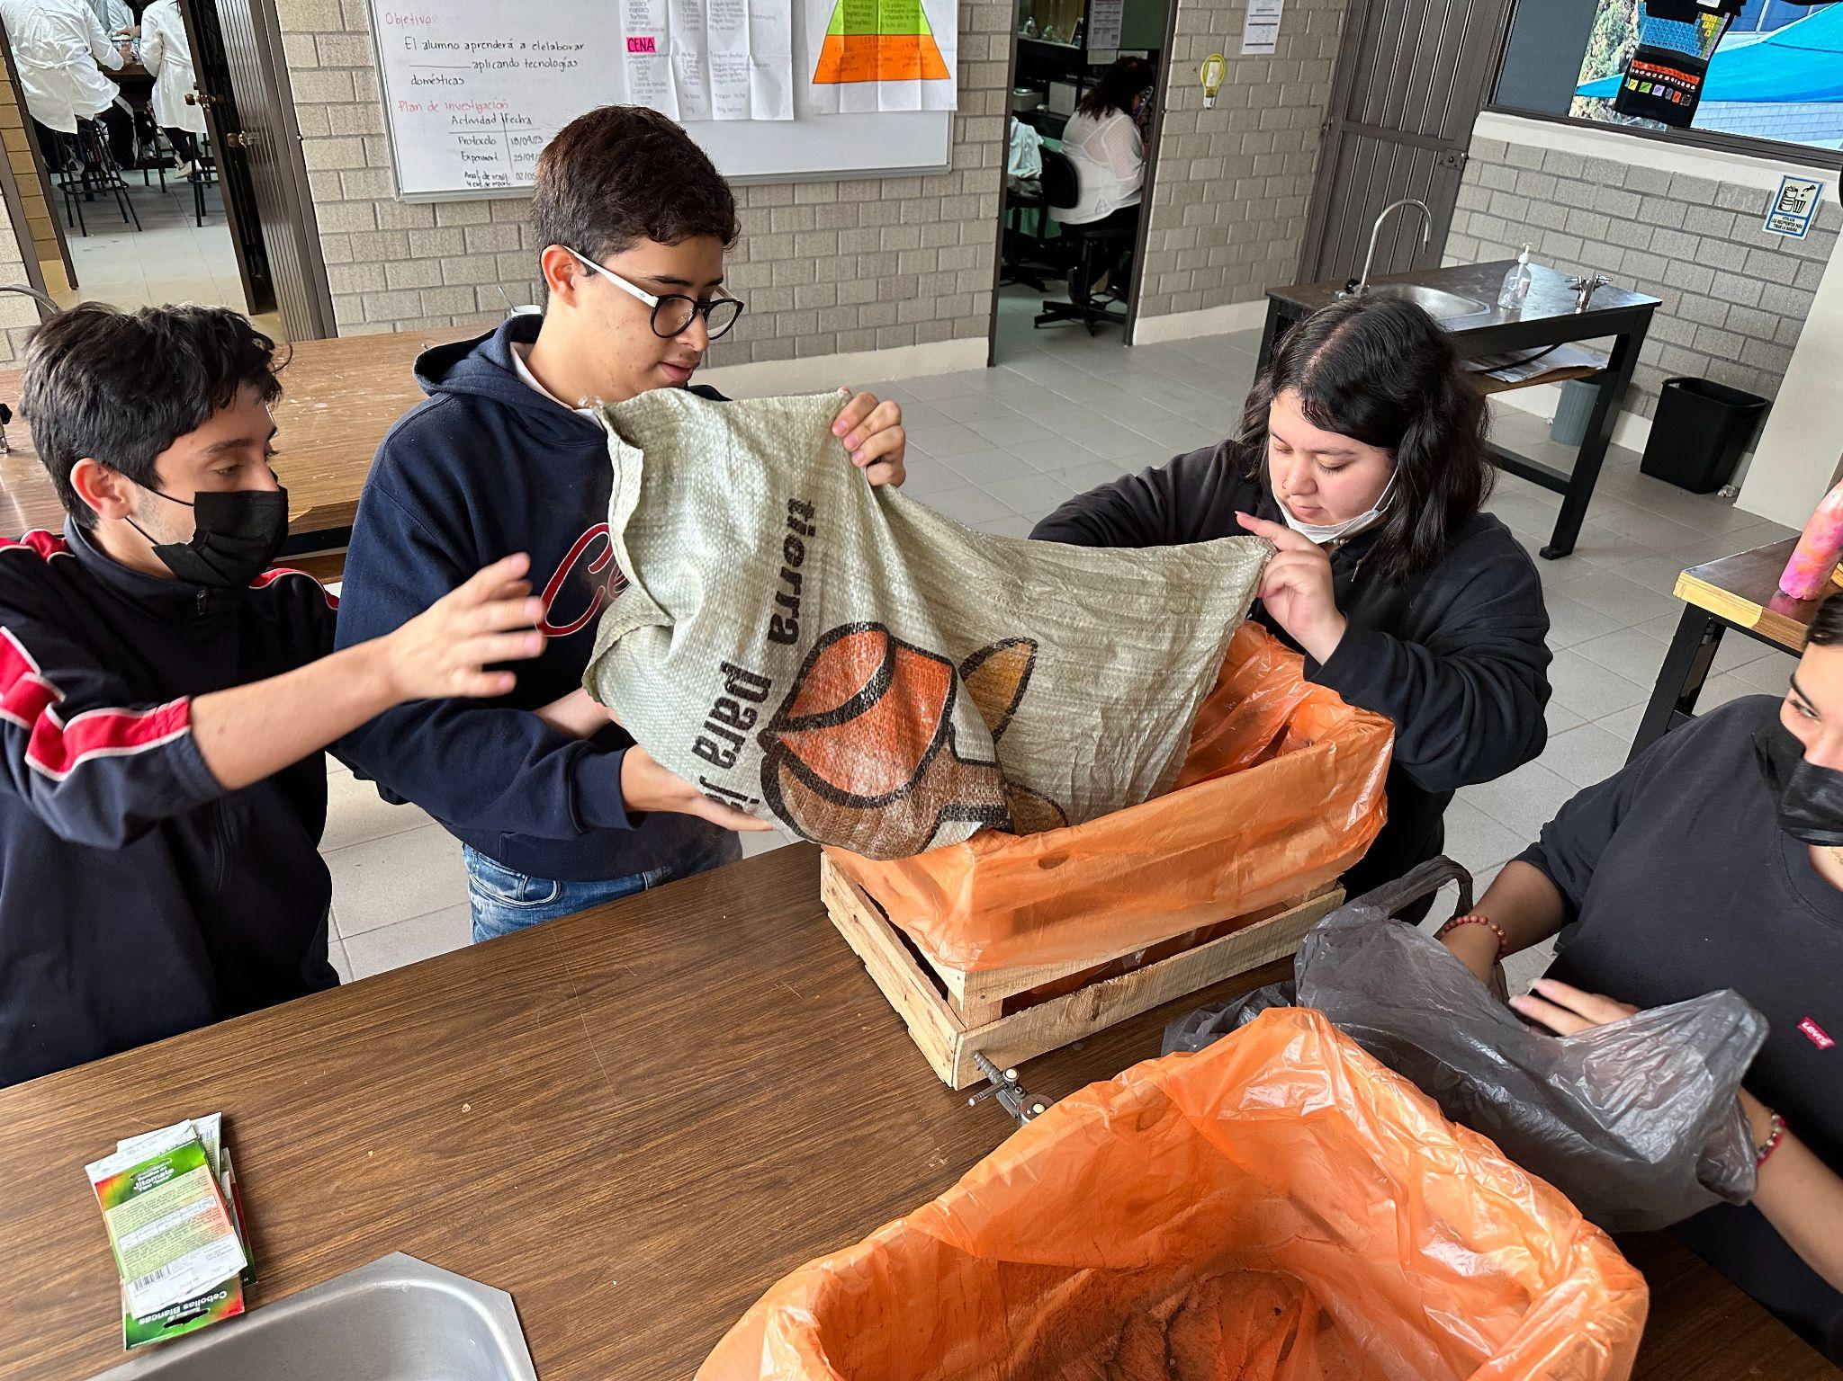
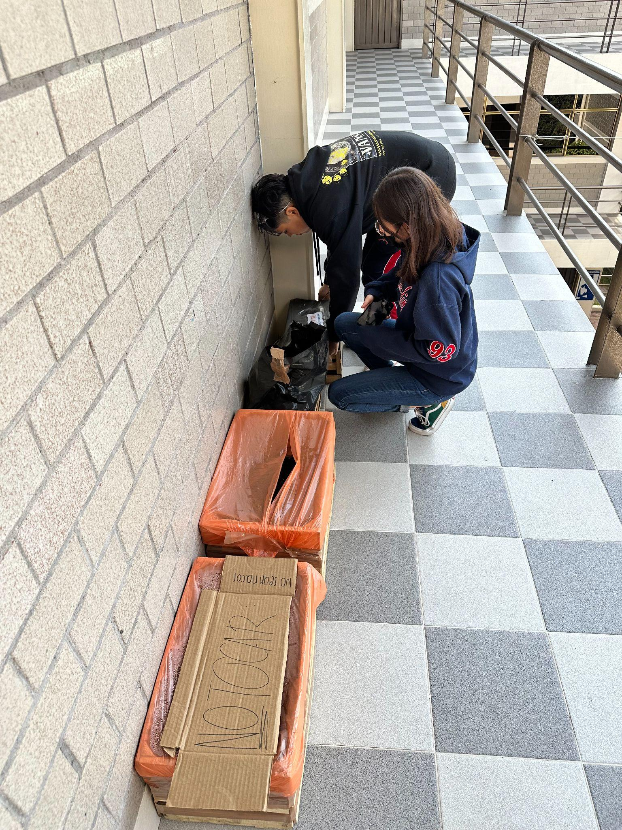
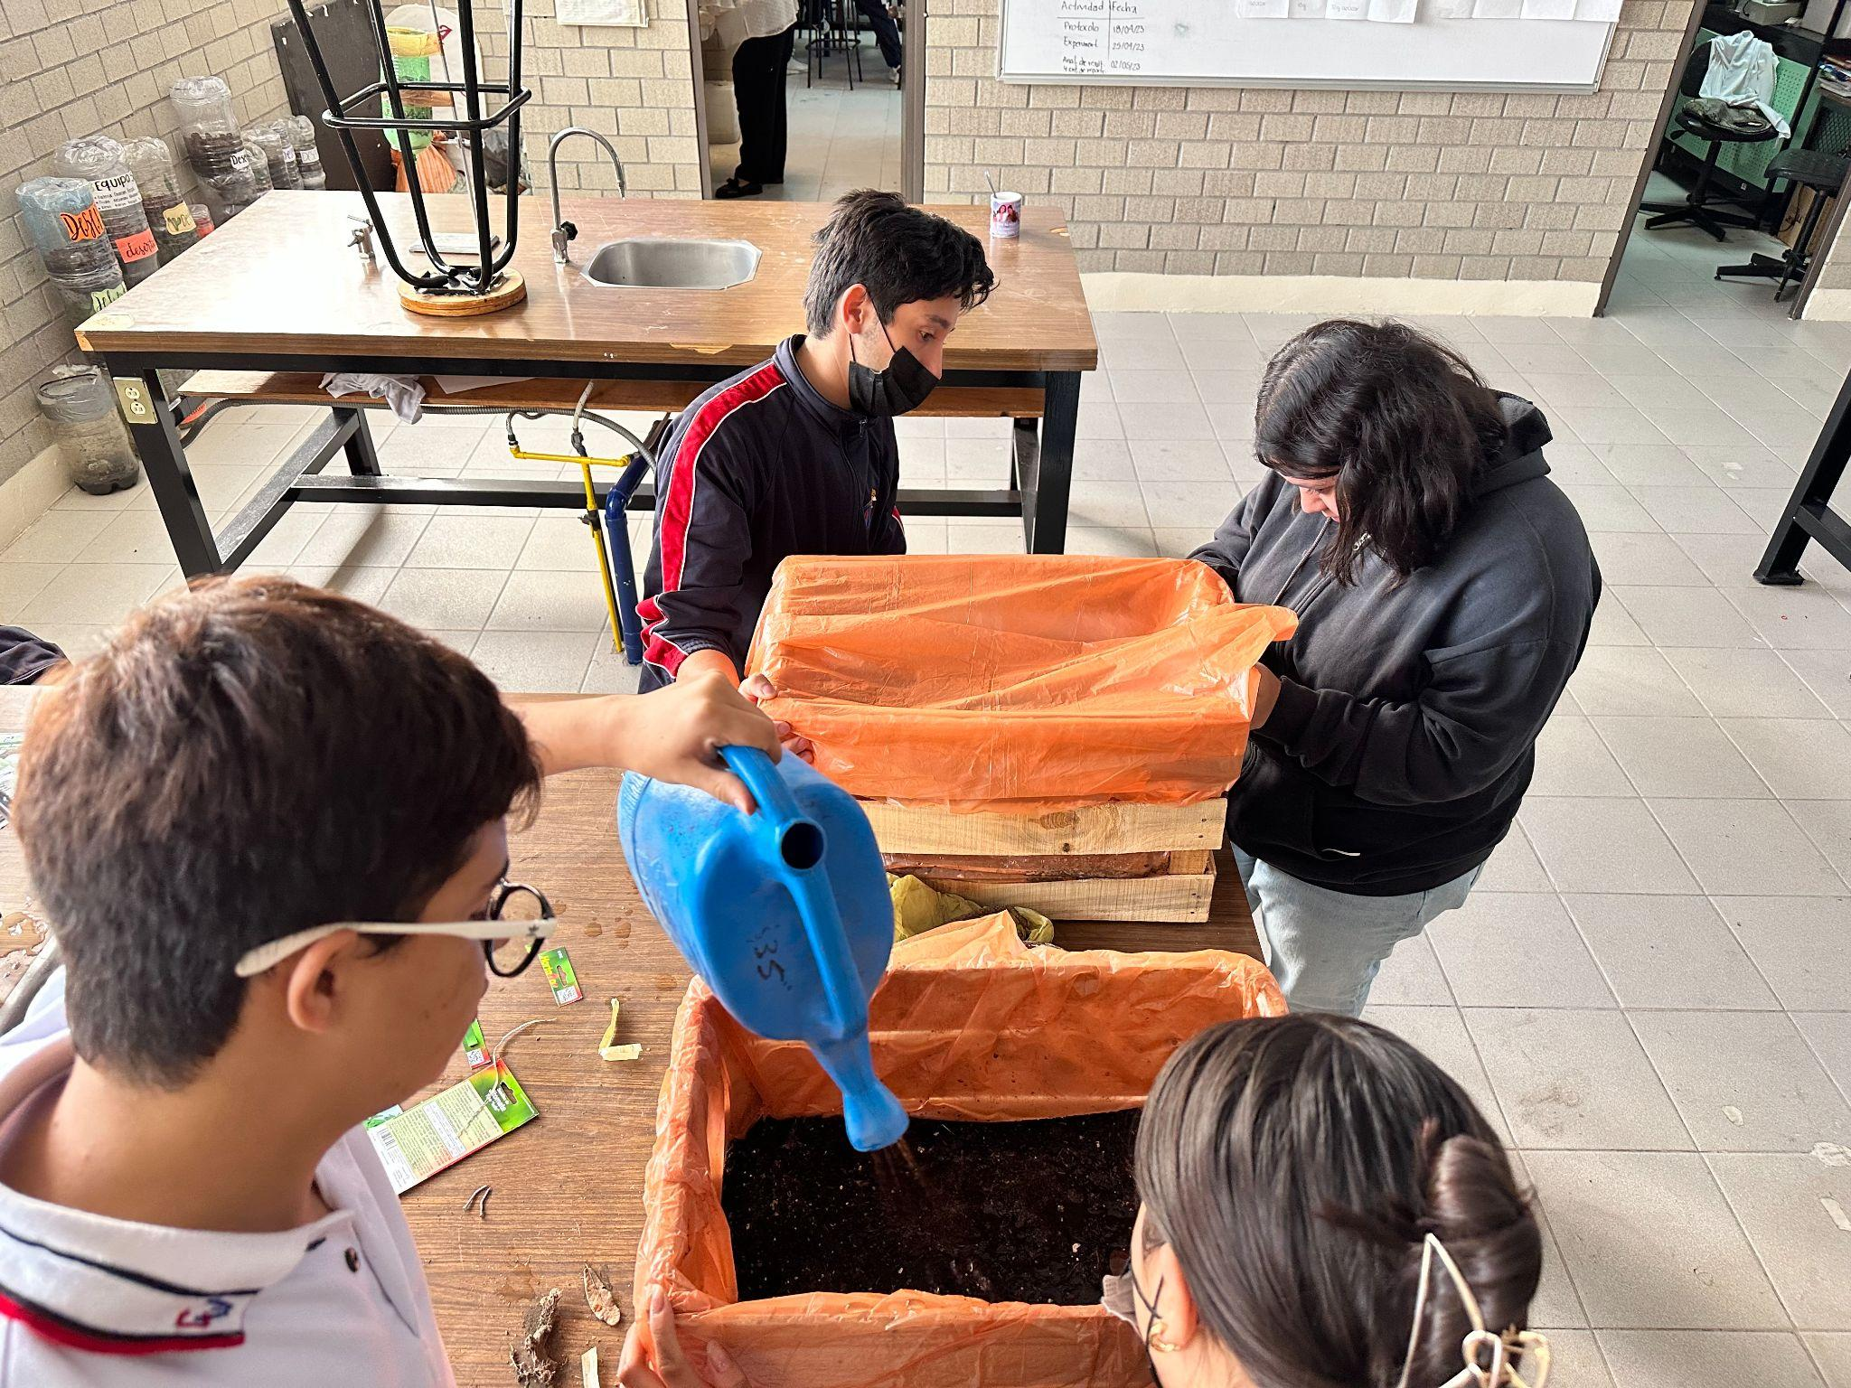

Slide 86
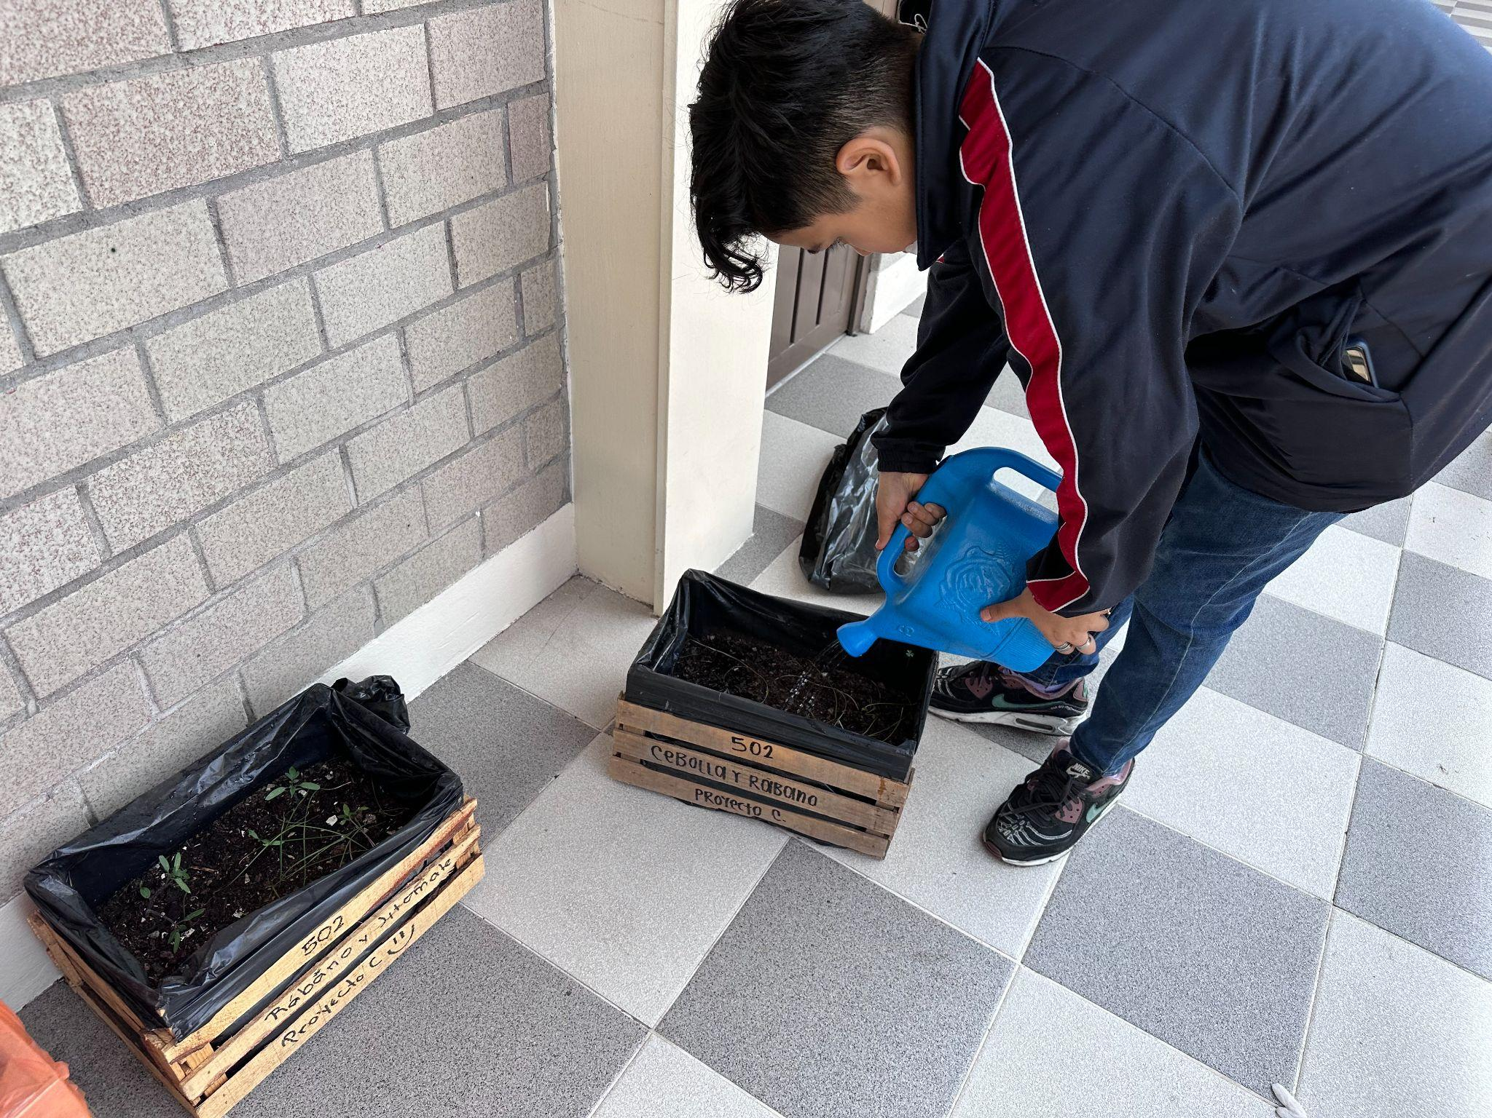
Descripción del cierre de la actividad.
Los estudiantes se organizan para el riego de las plantas.

Slide 87
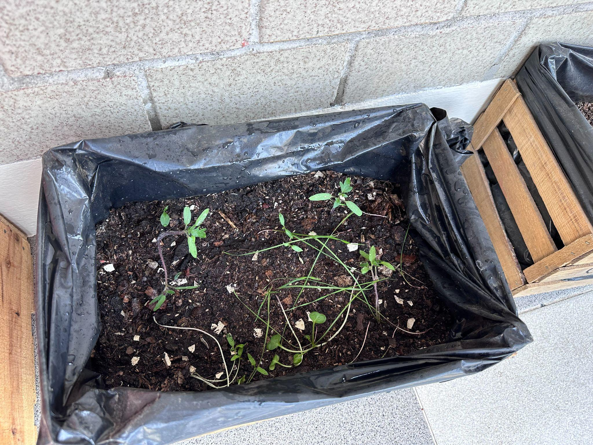
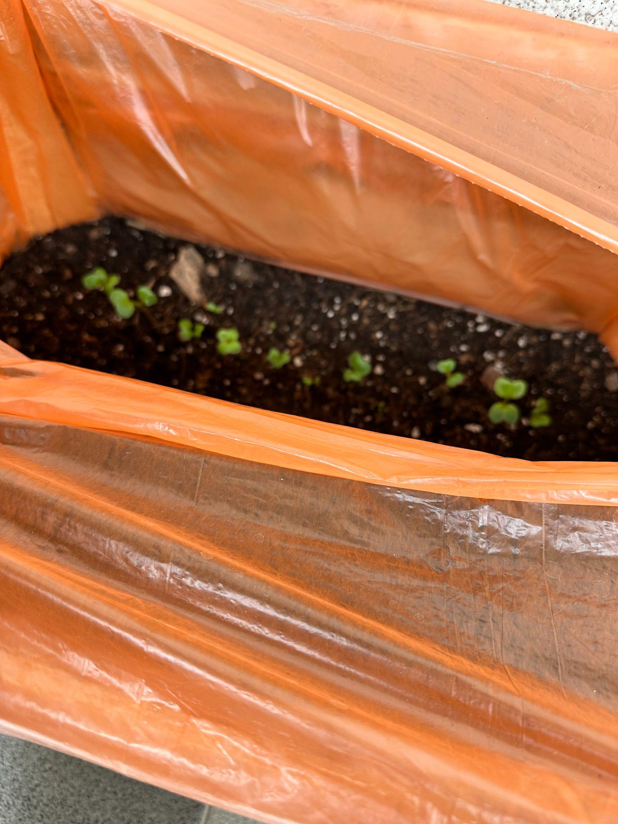
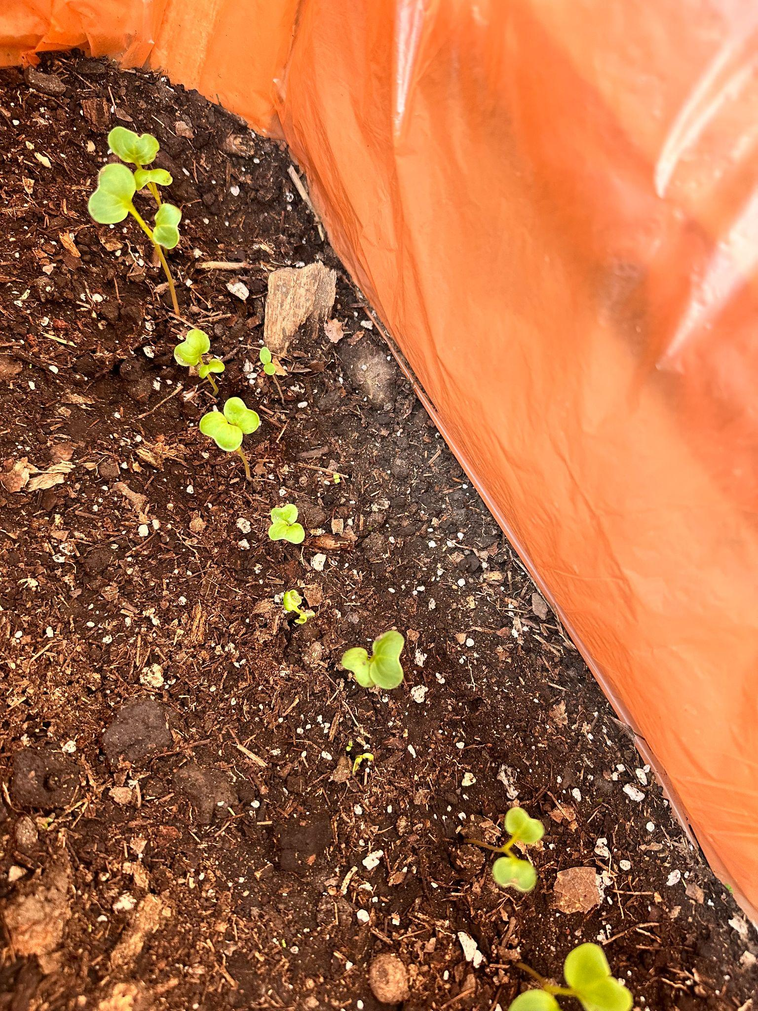
Descripción de lo que se hará con los resultados de
la actividad.
(Evidenciar para qué van a ser utilizado los resultados.)

Slide 88
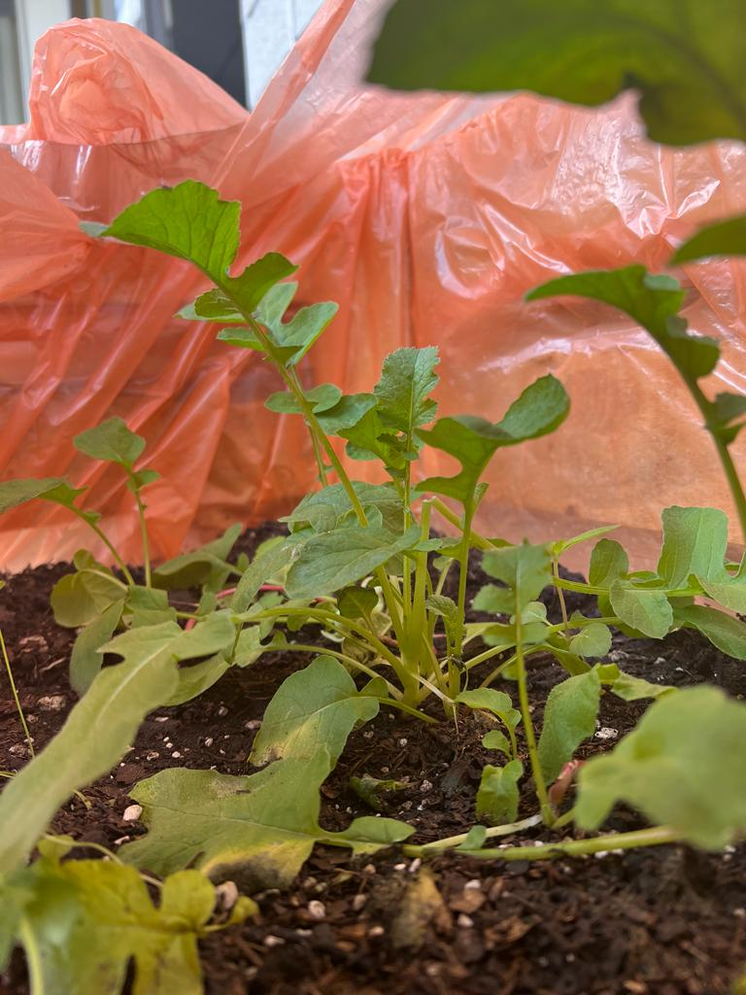
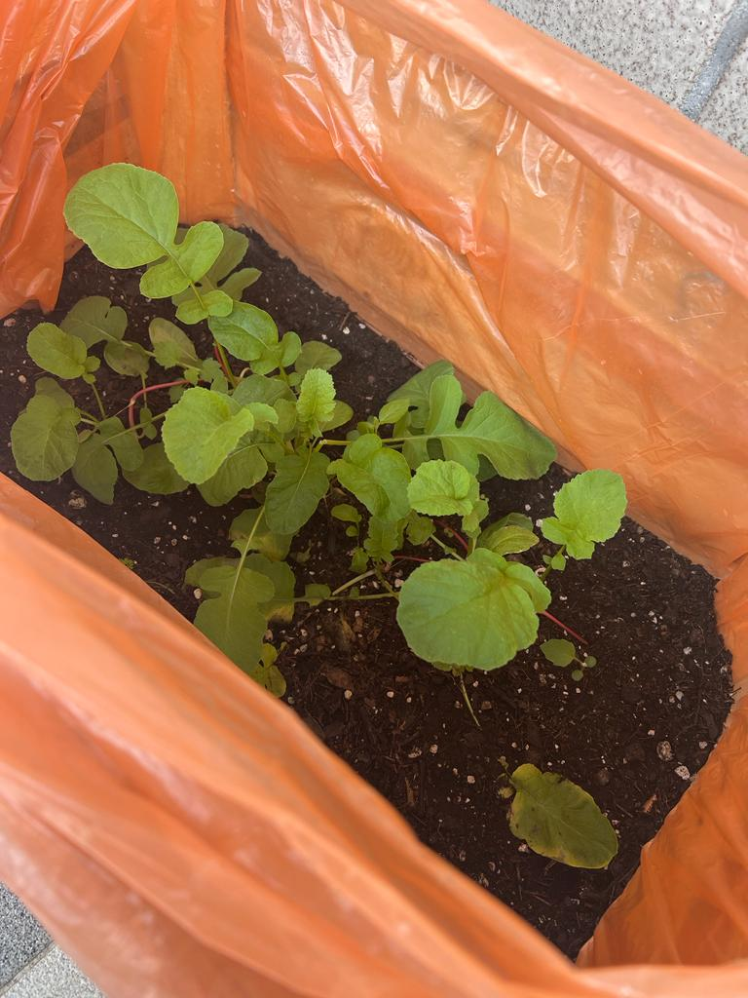
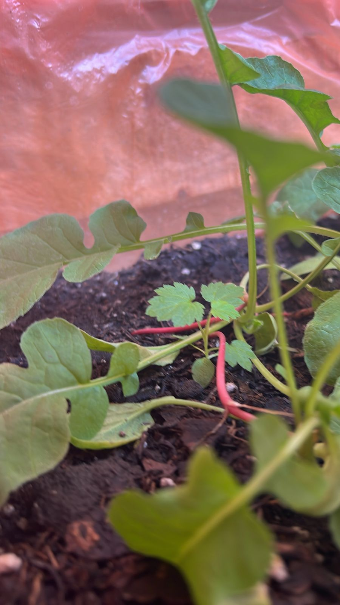
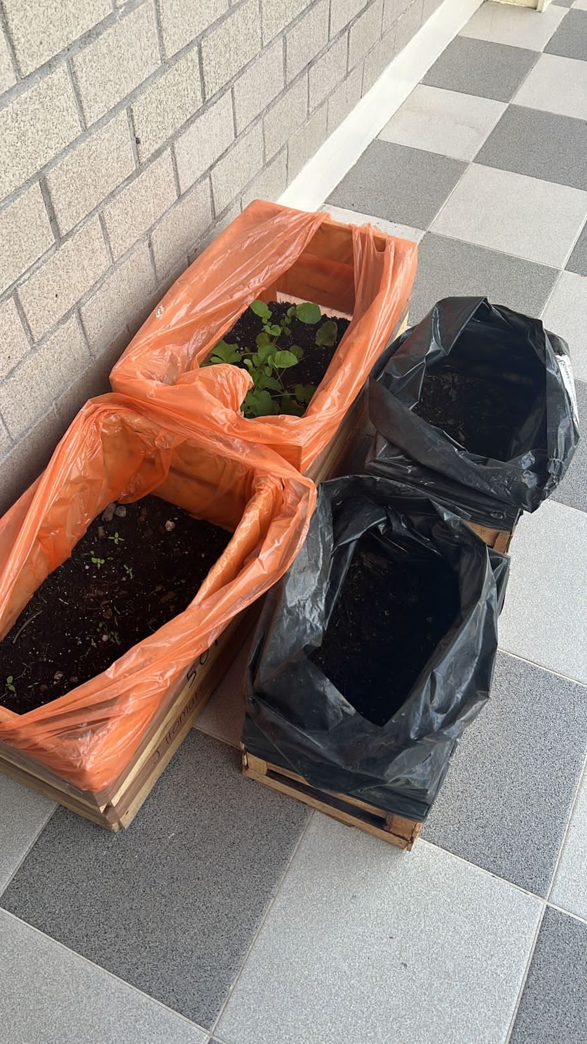

Slide 89
Análisis. Contrastación de lo esperado y lo sucedido.
(Argumentos claros y precisos sobre:
1. Logros planeados,
Se revisó literatura universal y específica de Biología, plantas, método científico y de cómo elaborar huertos.
Se realizaron encuestas.
Se realizó un experimento aplicando el método científico
2. logros alcanzados.
Se lograron revisar los conocimientos teóricos y metodológicos de cómo realizar un huerto, pero no solo desde un punto de vista de sólo sembrar sino de cómo a través de la literatura encontramos lo autosustentable y de cómo se hace un huerto utilizando el método científico.

Slide 90
Toma de decisiones. (Señalar cualquier toma de decisiones en función del análisis y/o Contrastación de lo esperado y lo sucedido.)

Slide 91
Evaluación.
Autoevaluación, coevaluación del proyecto, por parte de alumnos, maestros y autoridades/entrevistas video grabadas o escritas.
Autoevaluación, coevaluación del proyecto, por parte
de alumnos, maestros y autoridades /
entrevistas videograbadas o escritas.
• Los resultados obtenidos por cada equipo de trabajo.
• El desempeño de los integrantes de cada equipo de
trabajo.
• El equipo interdisciplinario de profesores.
• El proceso y resultados del proyecto interdisciplinario
en general.

